Slide 1


基于Vue+SpringBoot的博客平台
刘辉 王子荀 鲁哲豪
2020级 计算机科学与技术

Slide 2
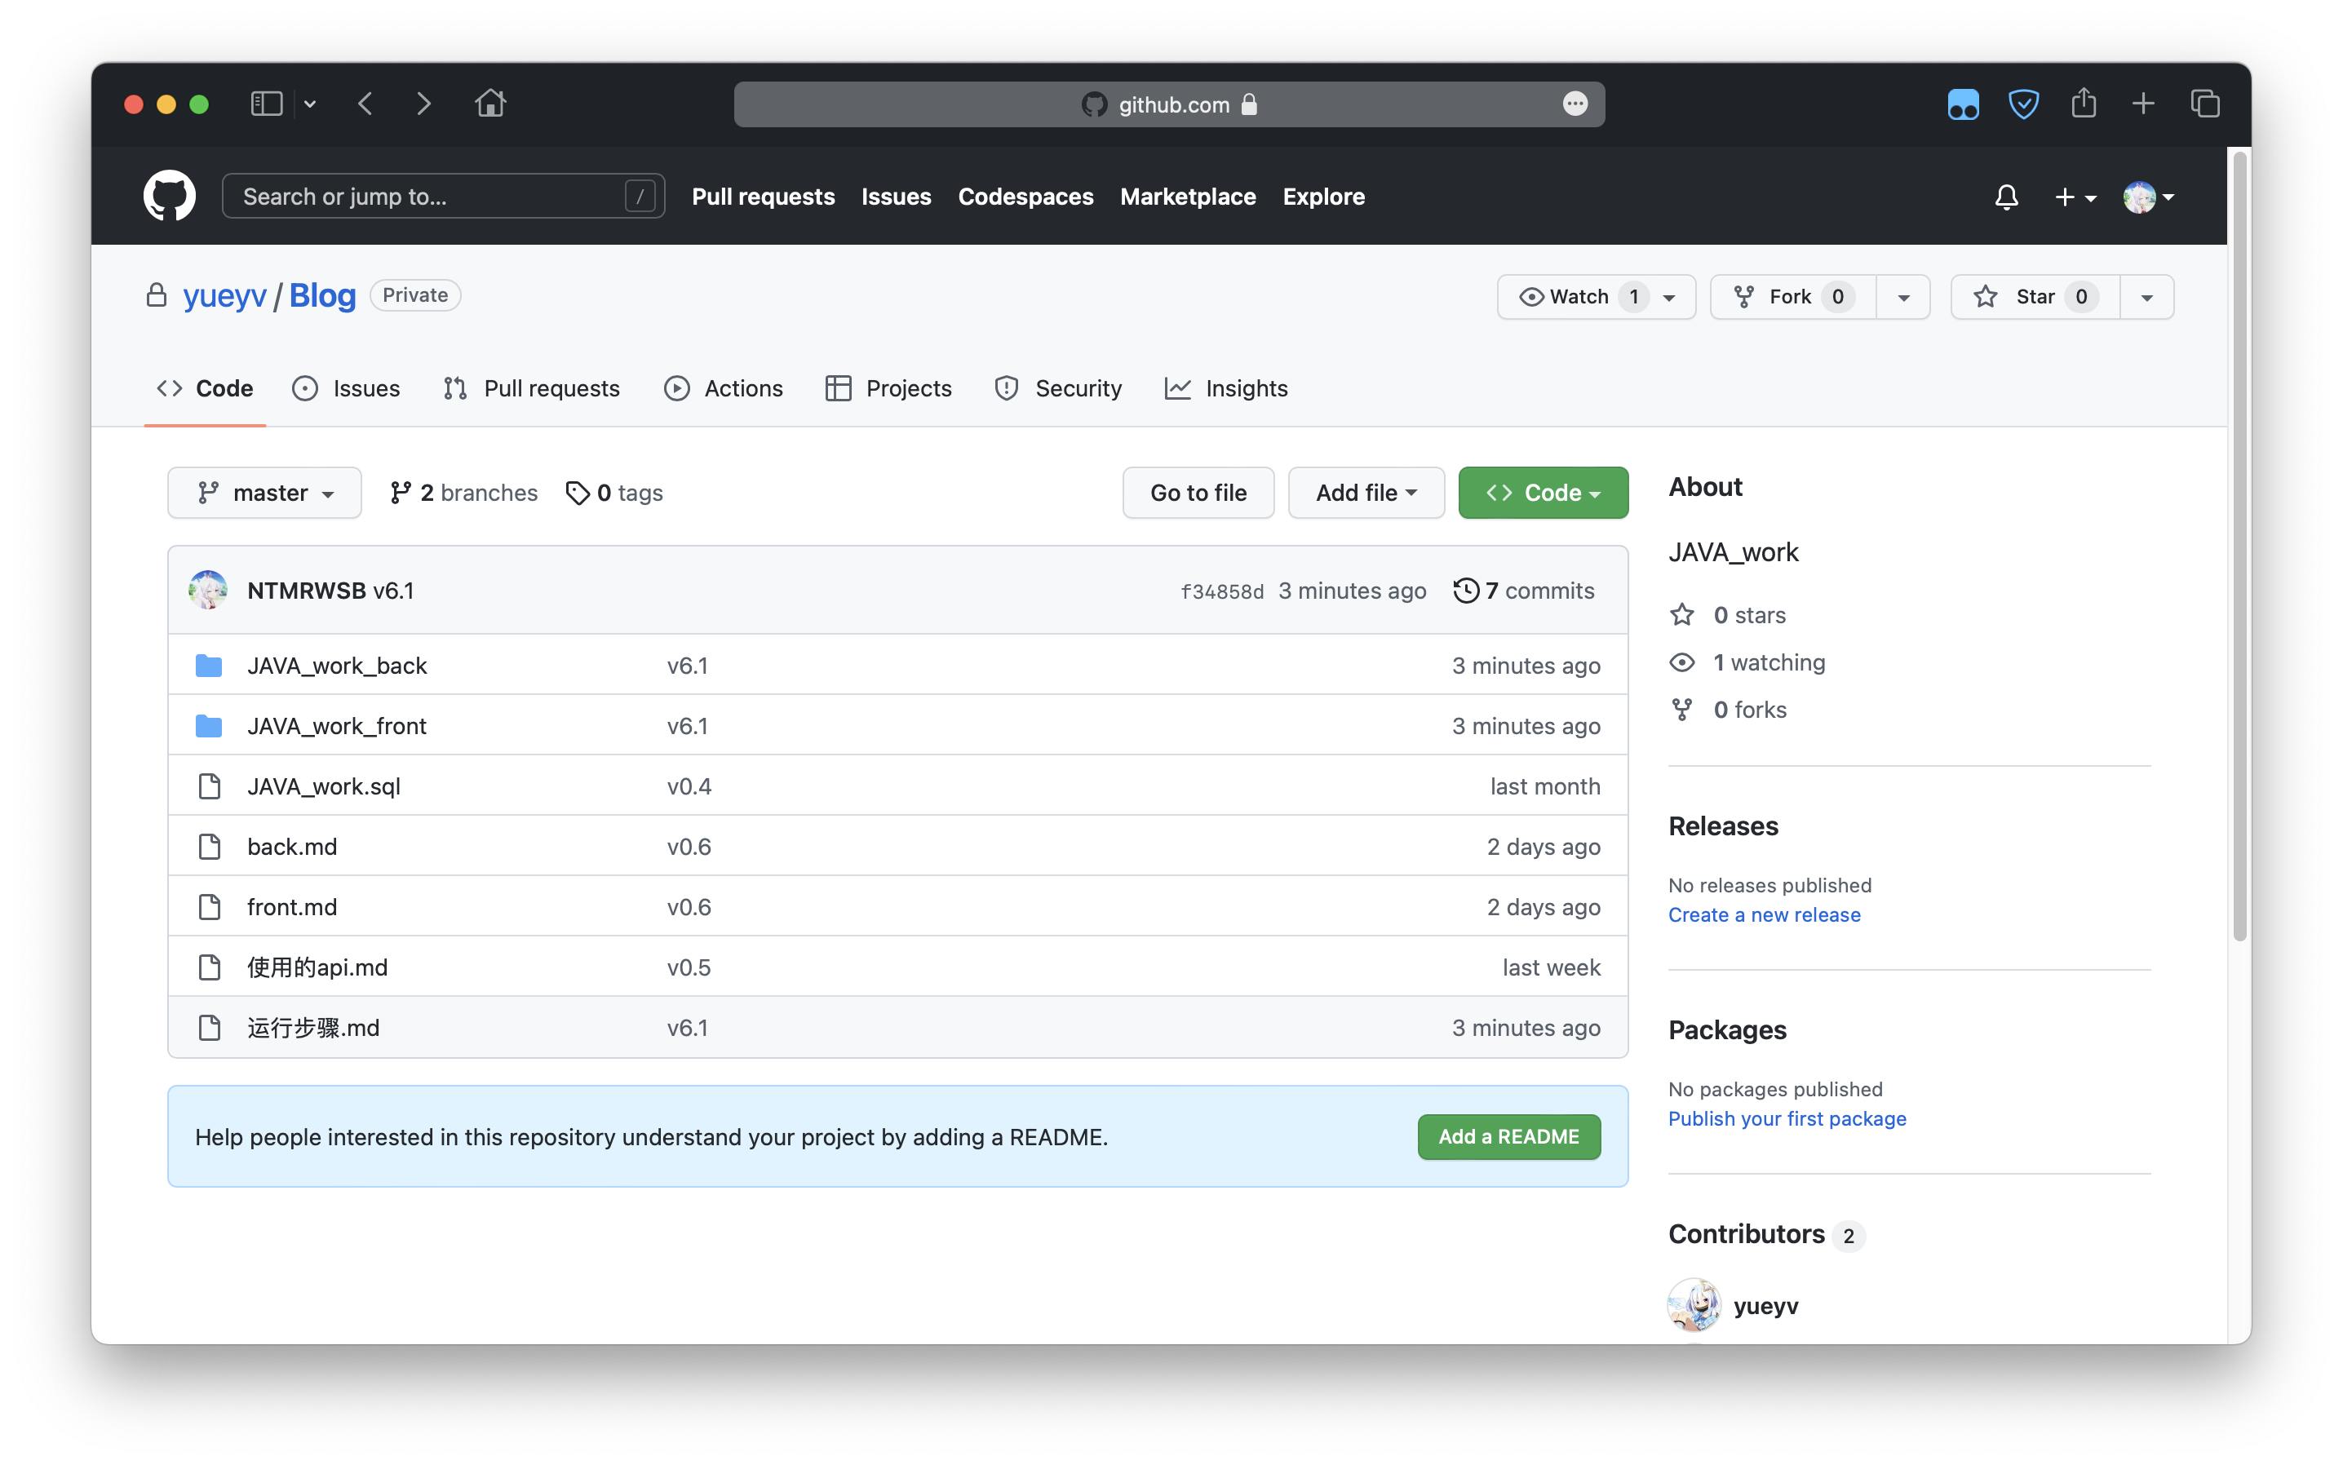
成员分工
刘辉：前端设计、后端设计
王子荀：后端设计、测试、PPT撰写
鲁哲豪：后端设计、报告撰写
使用GitHub协同工作

Slide 3
实现功能
前台功能：
1、注册、登陆
2、首页推送，精品文章
3、文章详情
4、文章搜索
5、文章分类
6、评论、留言
后台功能：
1、管理员账户/普通账户
2、文章管理
3、文章分类管理
4、用户个性化设置
5、文章审核（管理员）
6、评论管理（管理员）
7、用户管理（管理员）

Slide 4
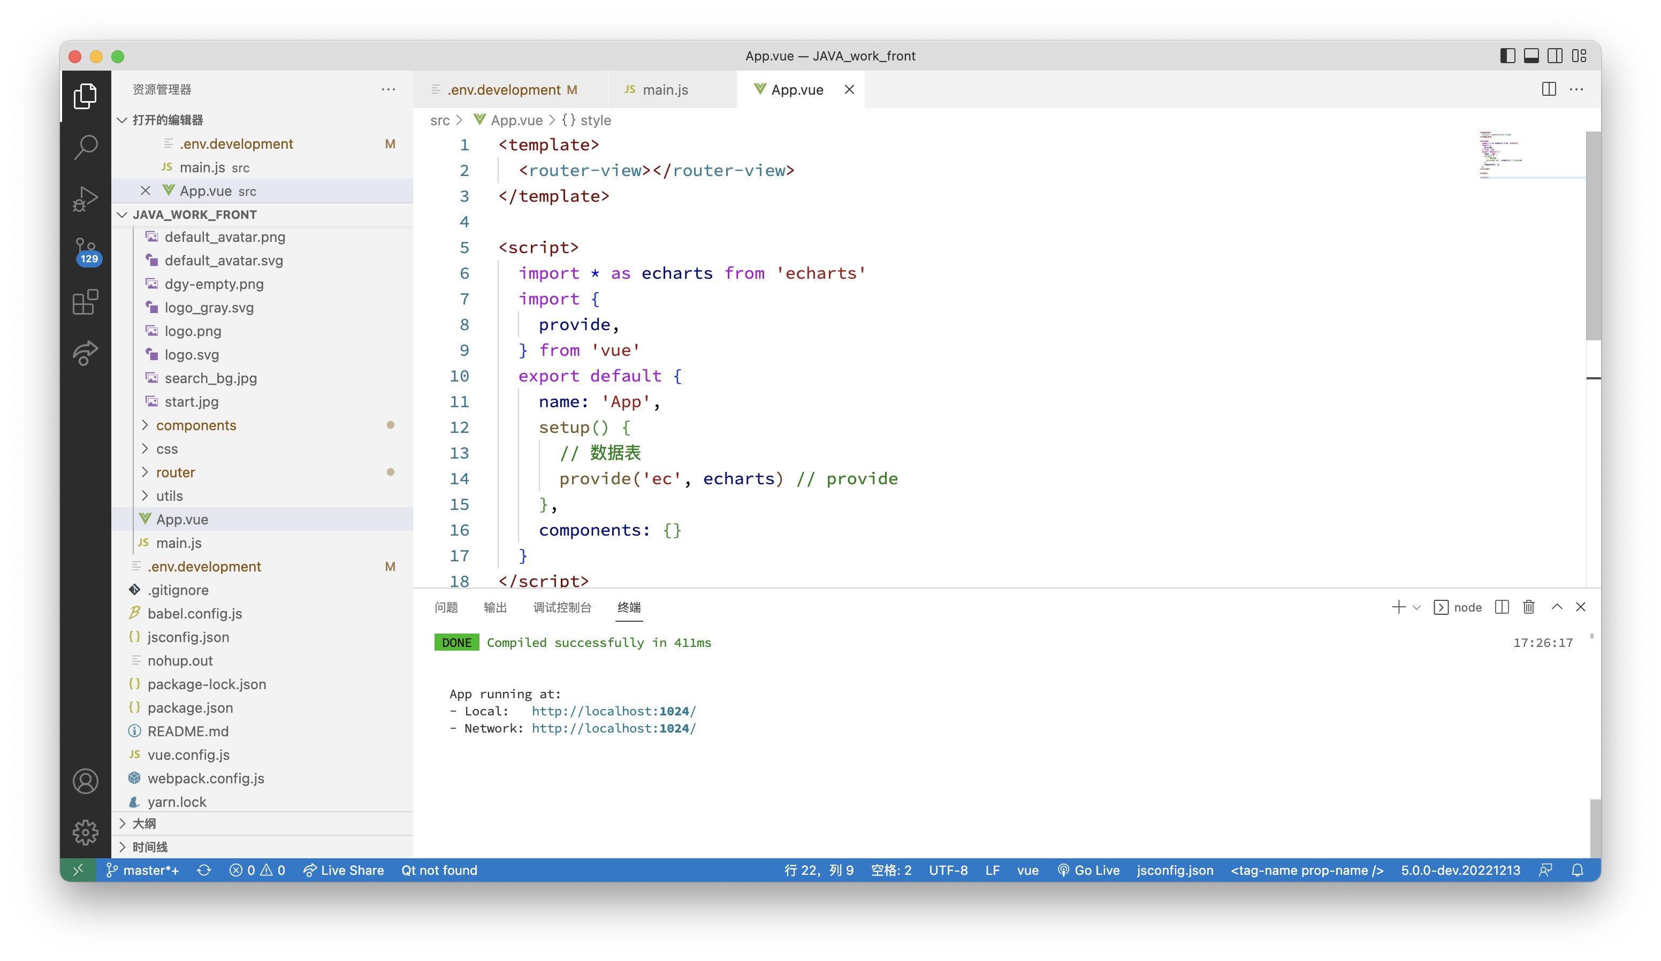
技术 框架
前端采用Vue3.0、HTML5、JavaScript、Node.js等技术，采用npm、yarn包管理平台，仅需几行代码即可部署。

Slide 5
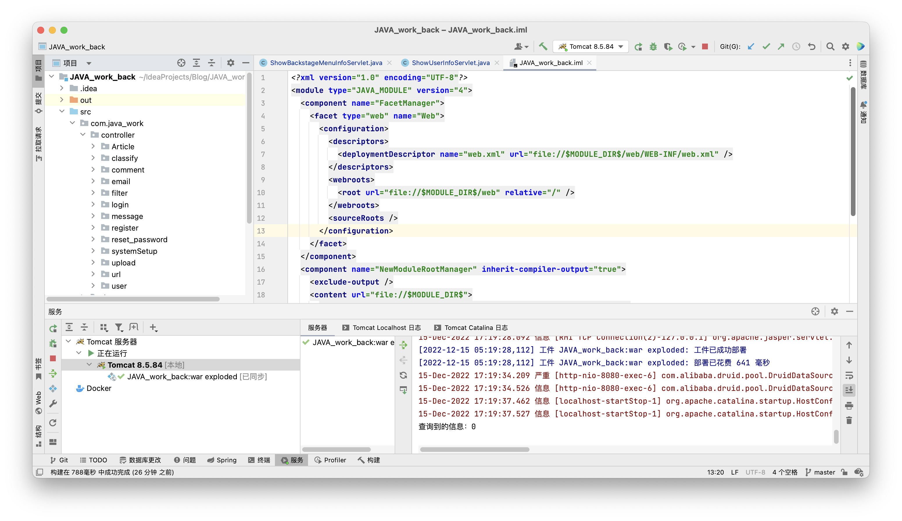
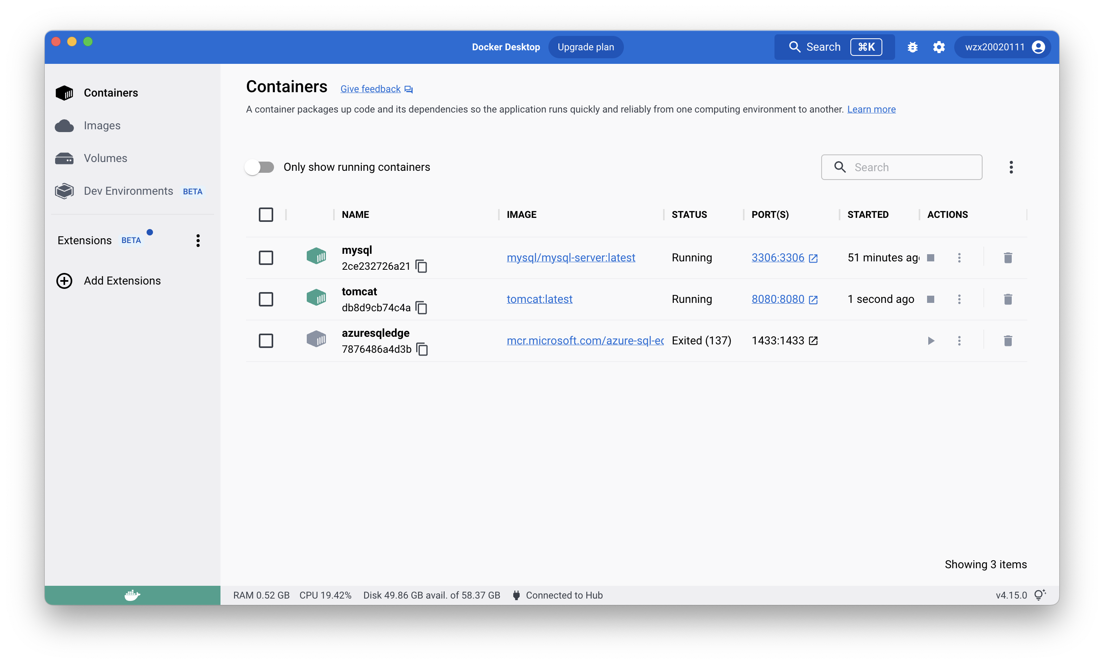
技术 框架
后端采用JDK17、Tomcat8、MySQL8.0、SpringBoot、等技术，可快速部署至Docker平台。

Slide 6
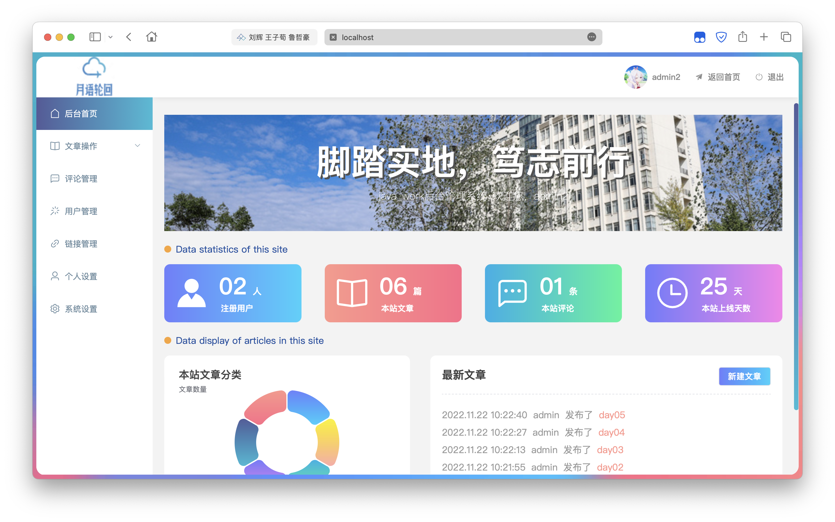
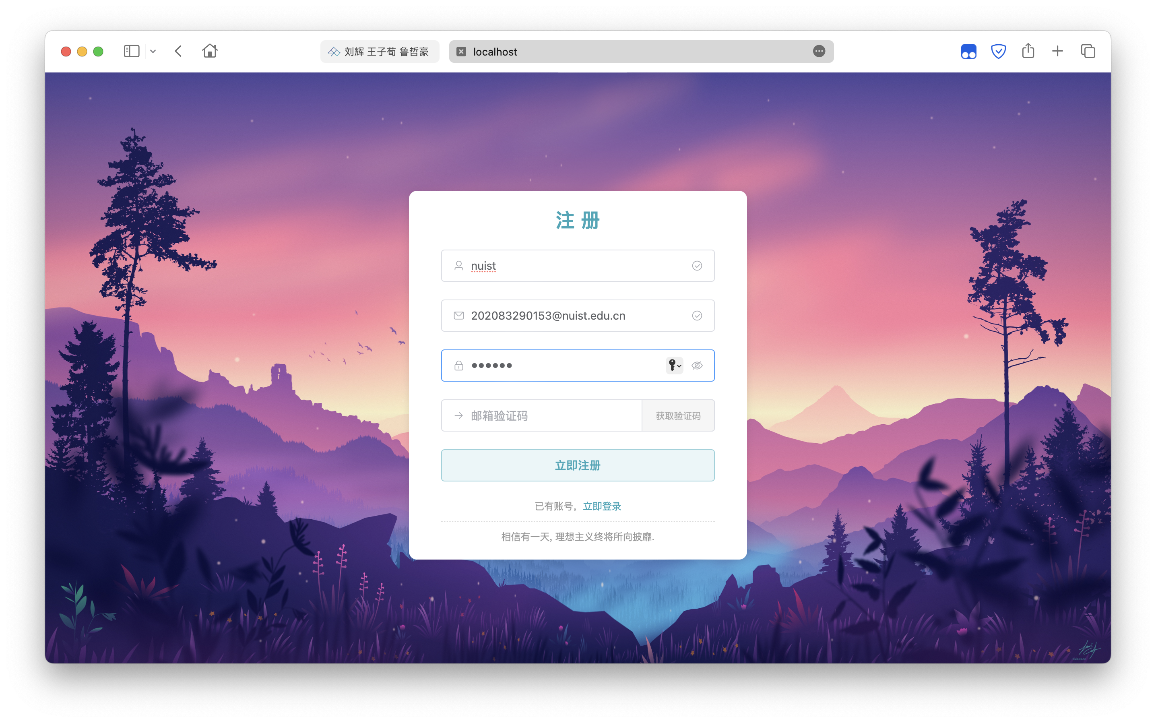
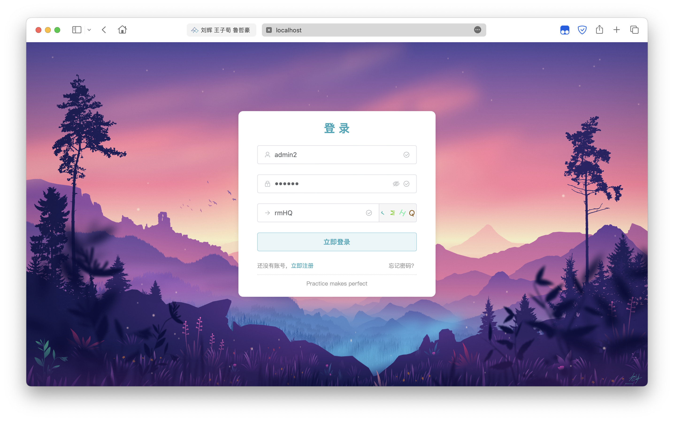
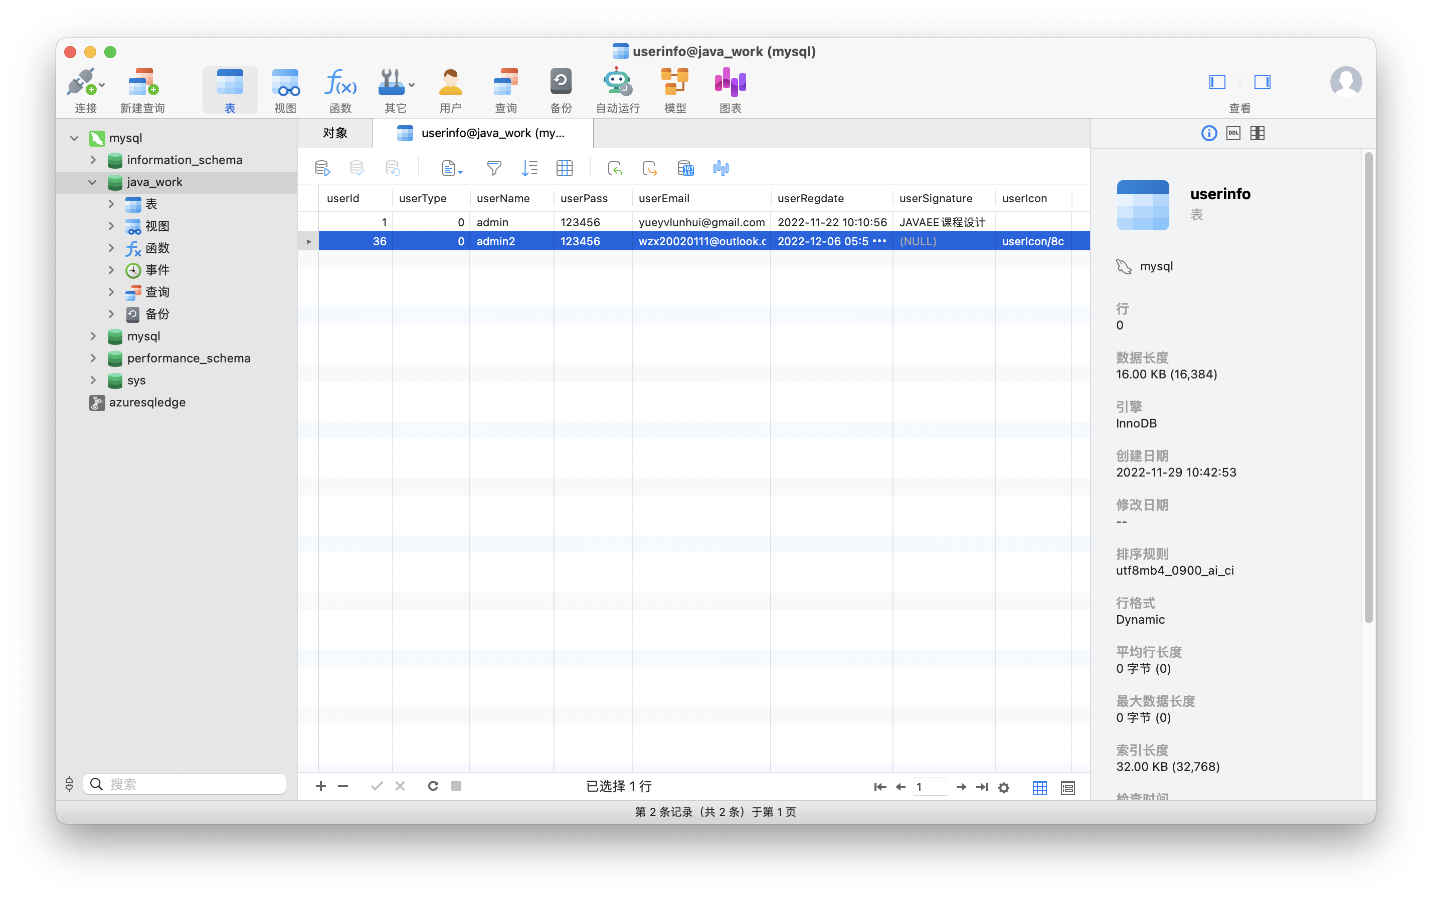
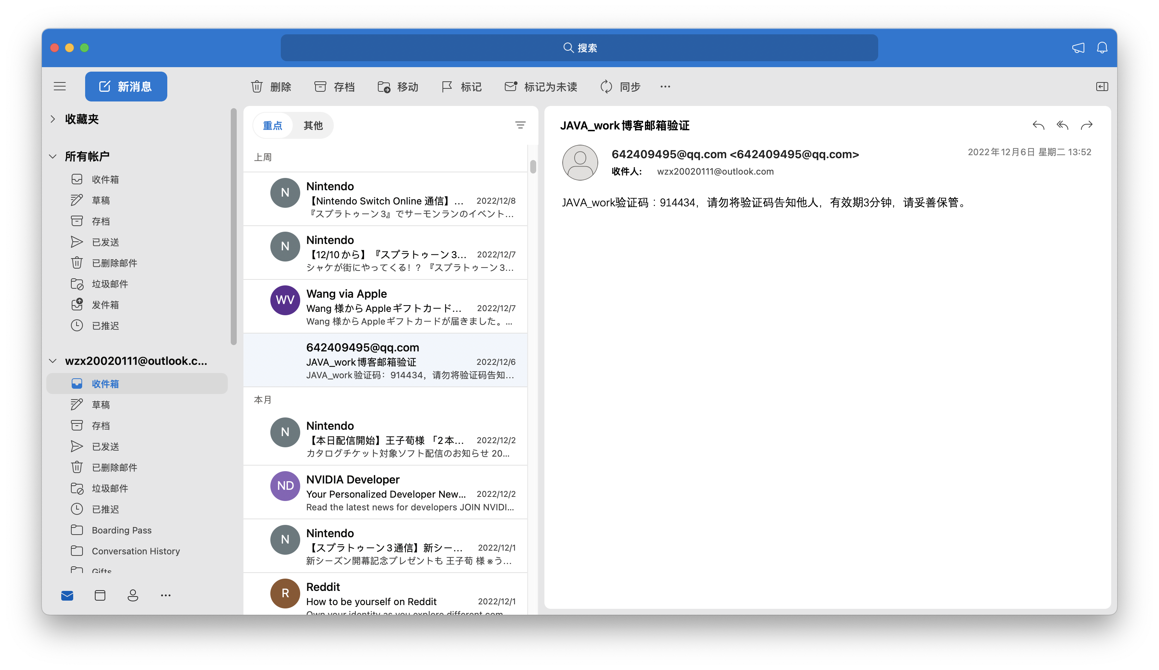
功能展示（注册、登陆）

Slide 7
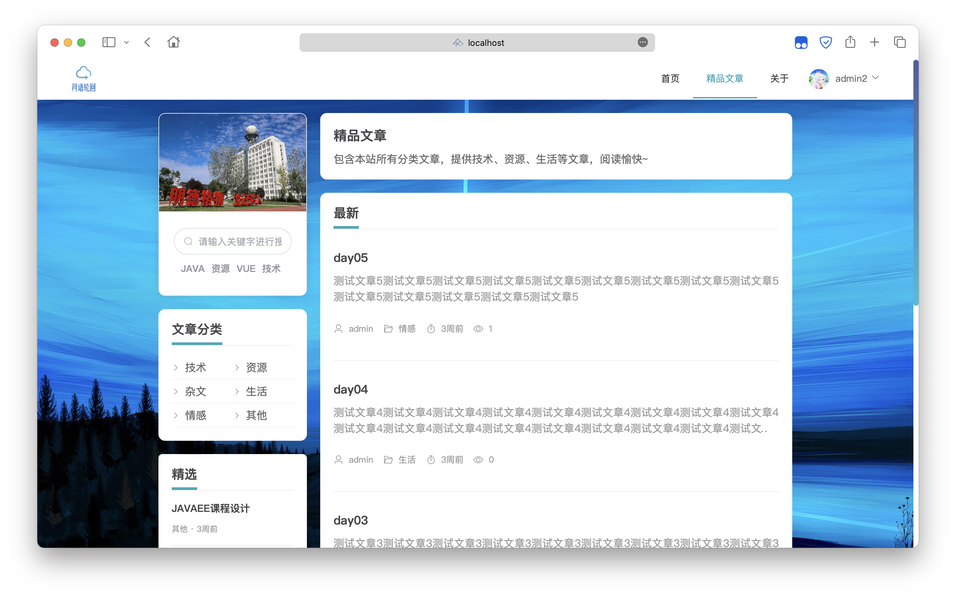
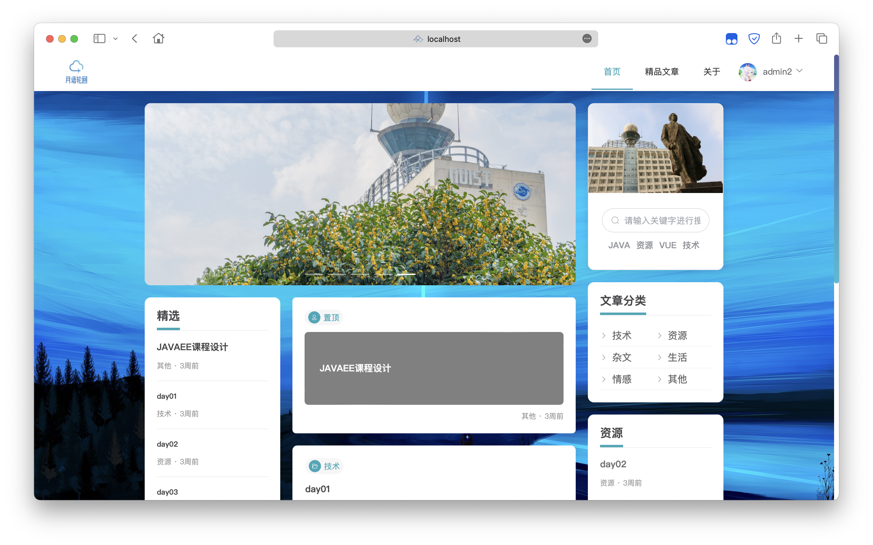
功能展示（首页推送，精品文章）

Slide 8
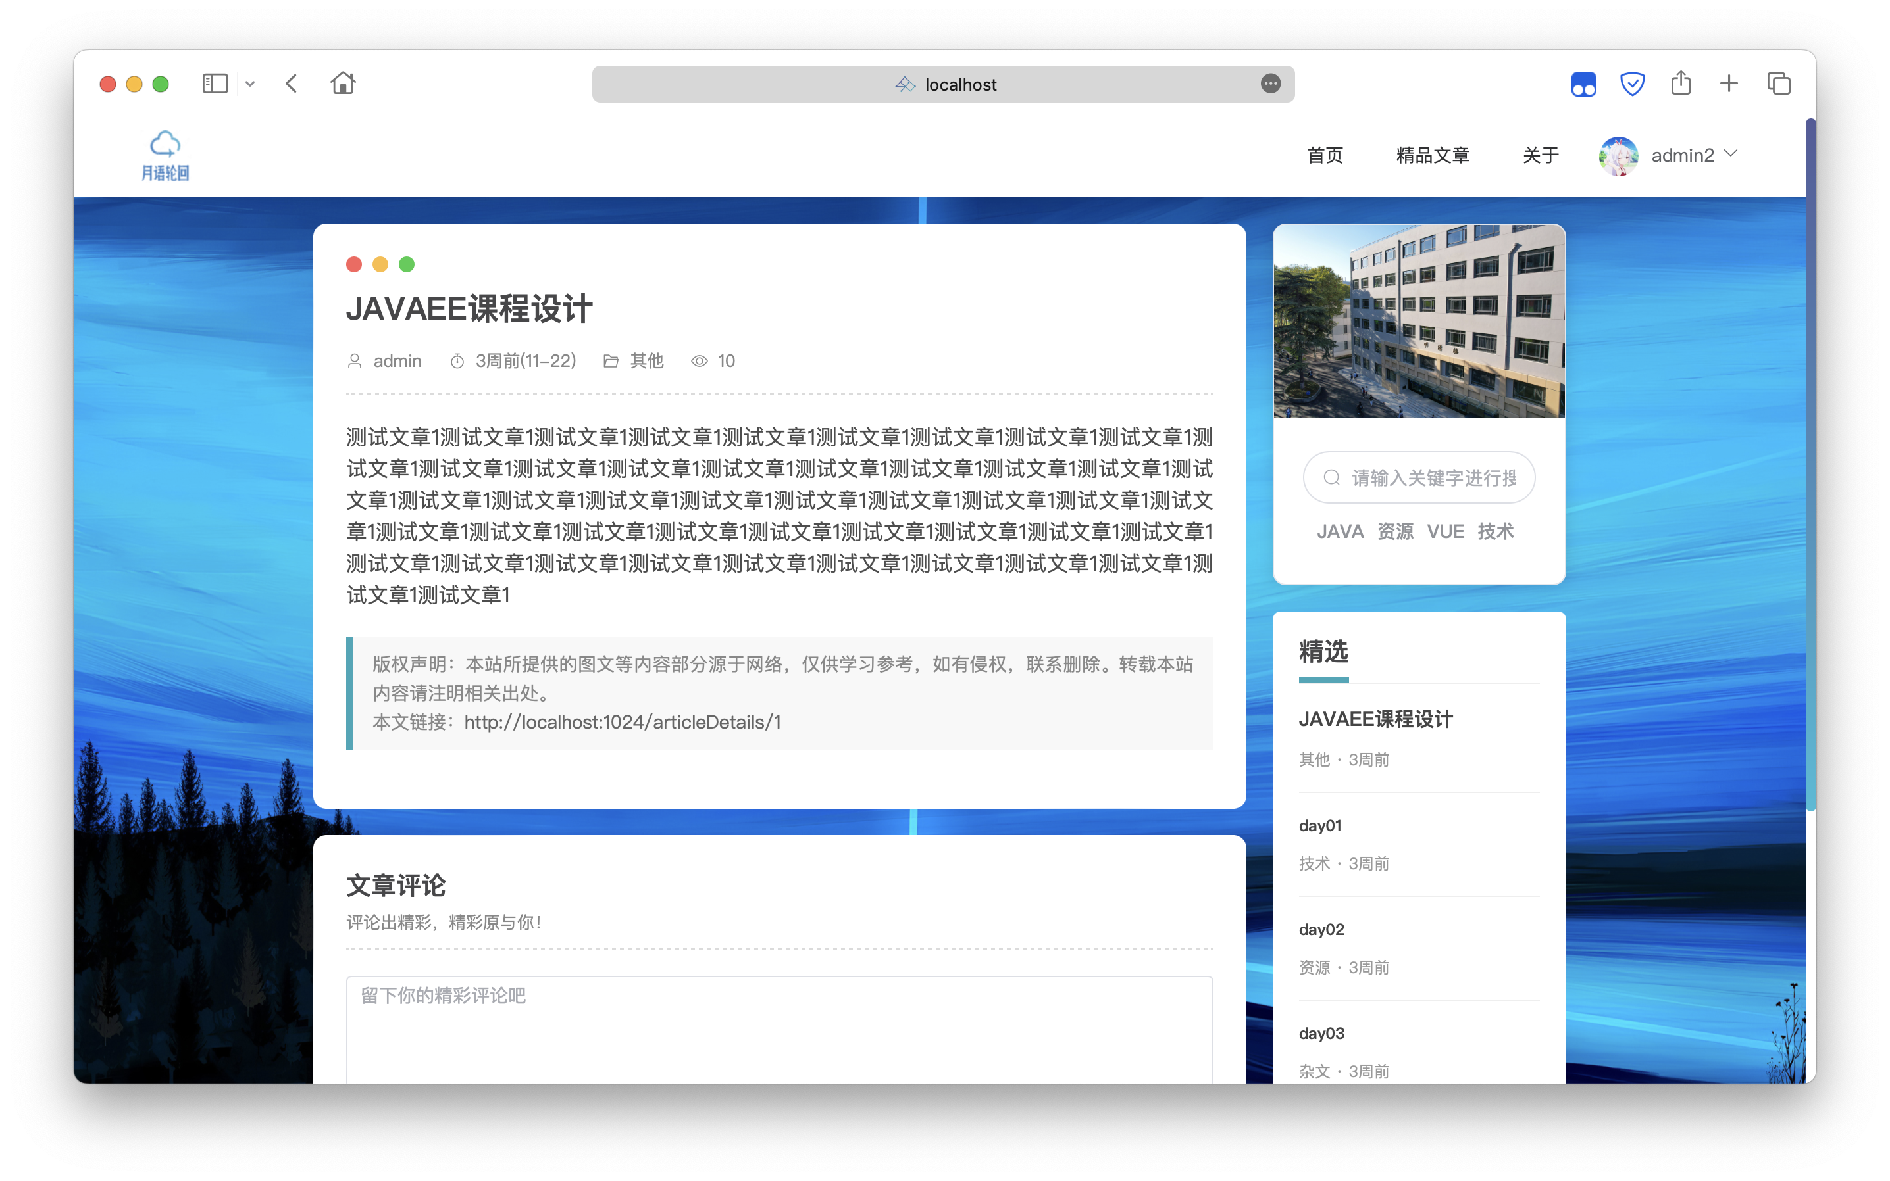
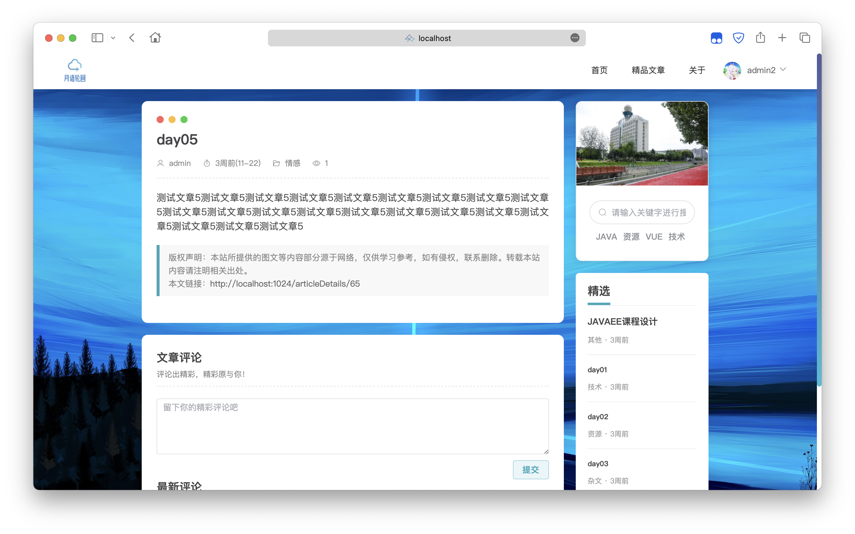
功能展示（文章详情）

Slide 9
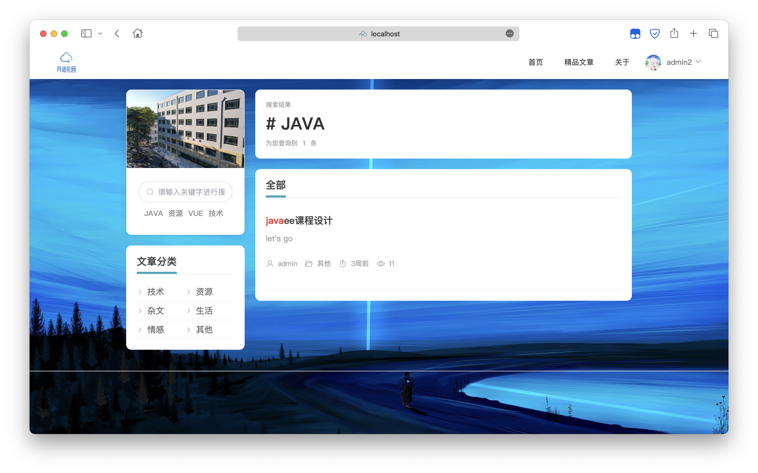
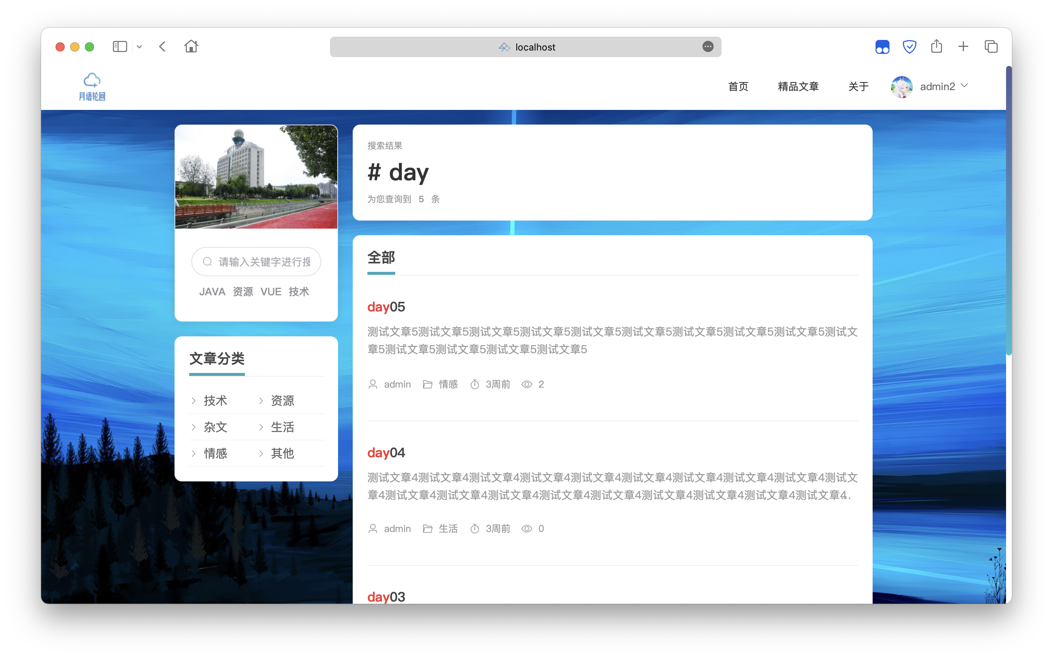
功能展示（文章搜索）

Slide 10
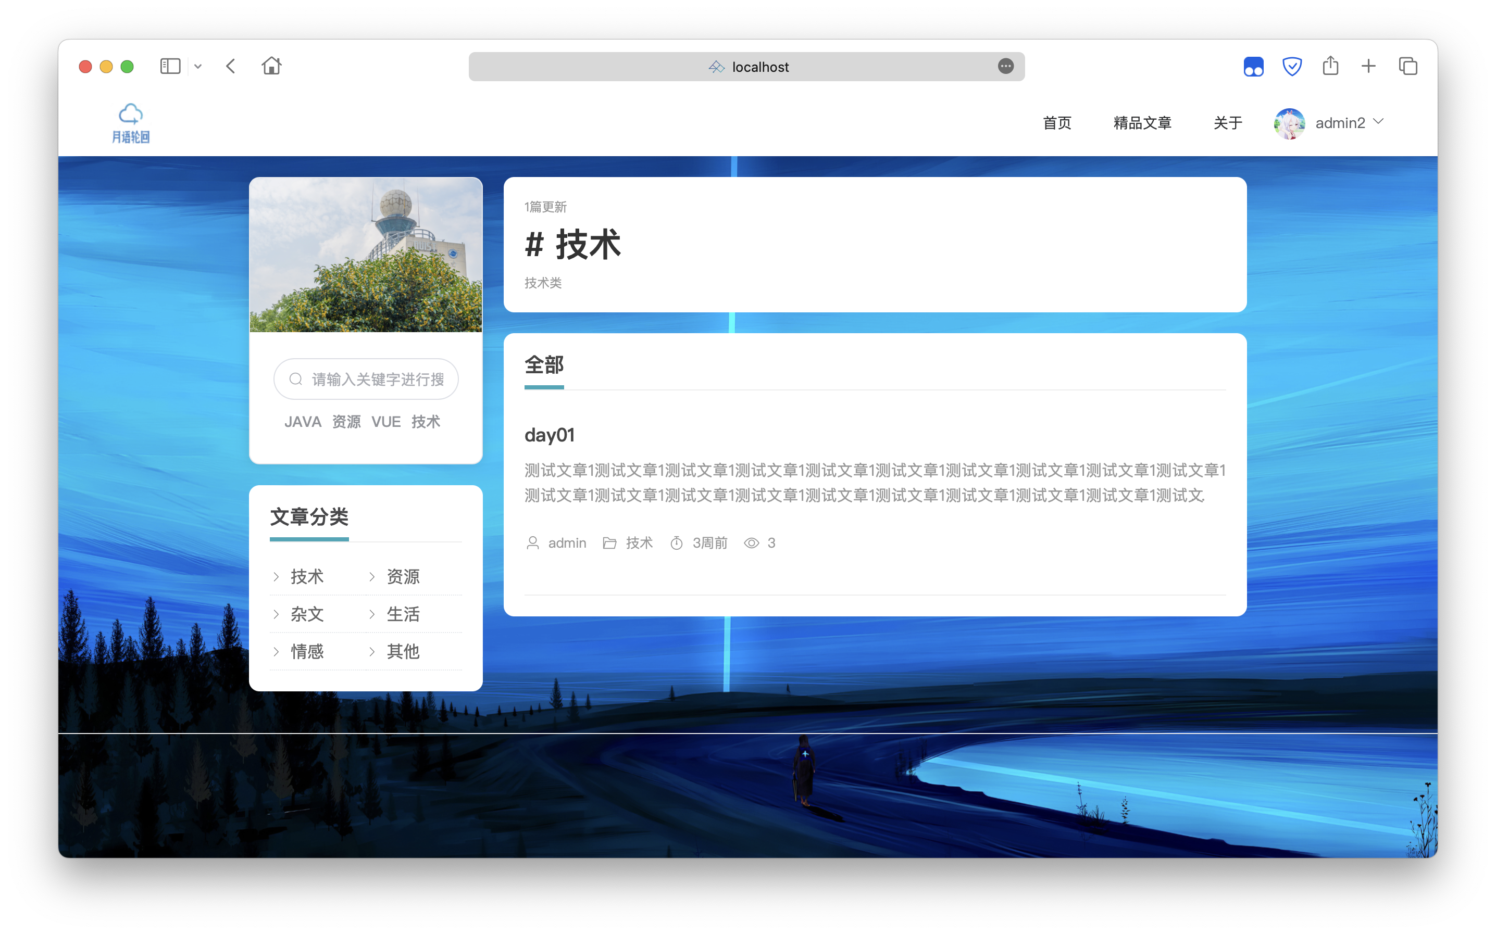
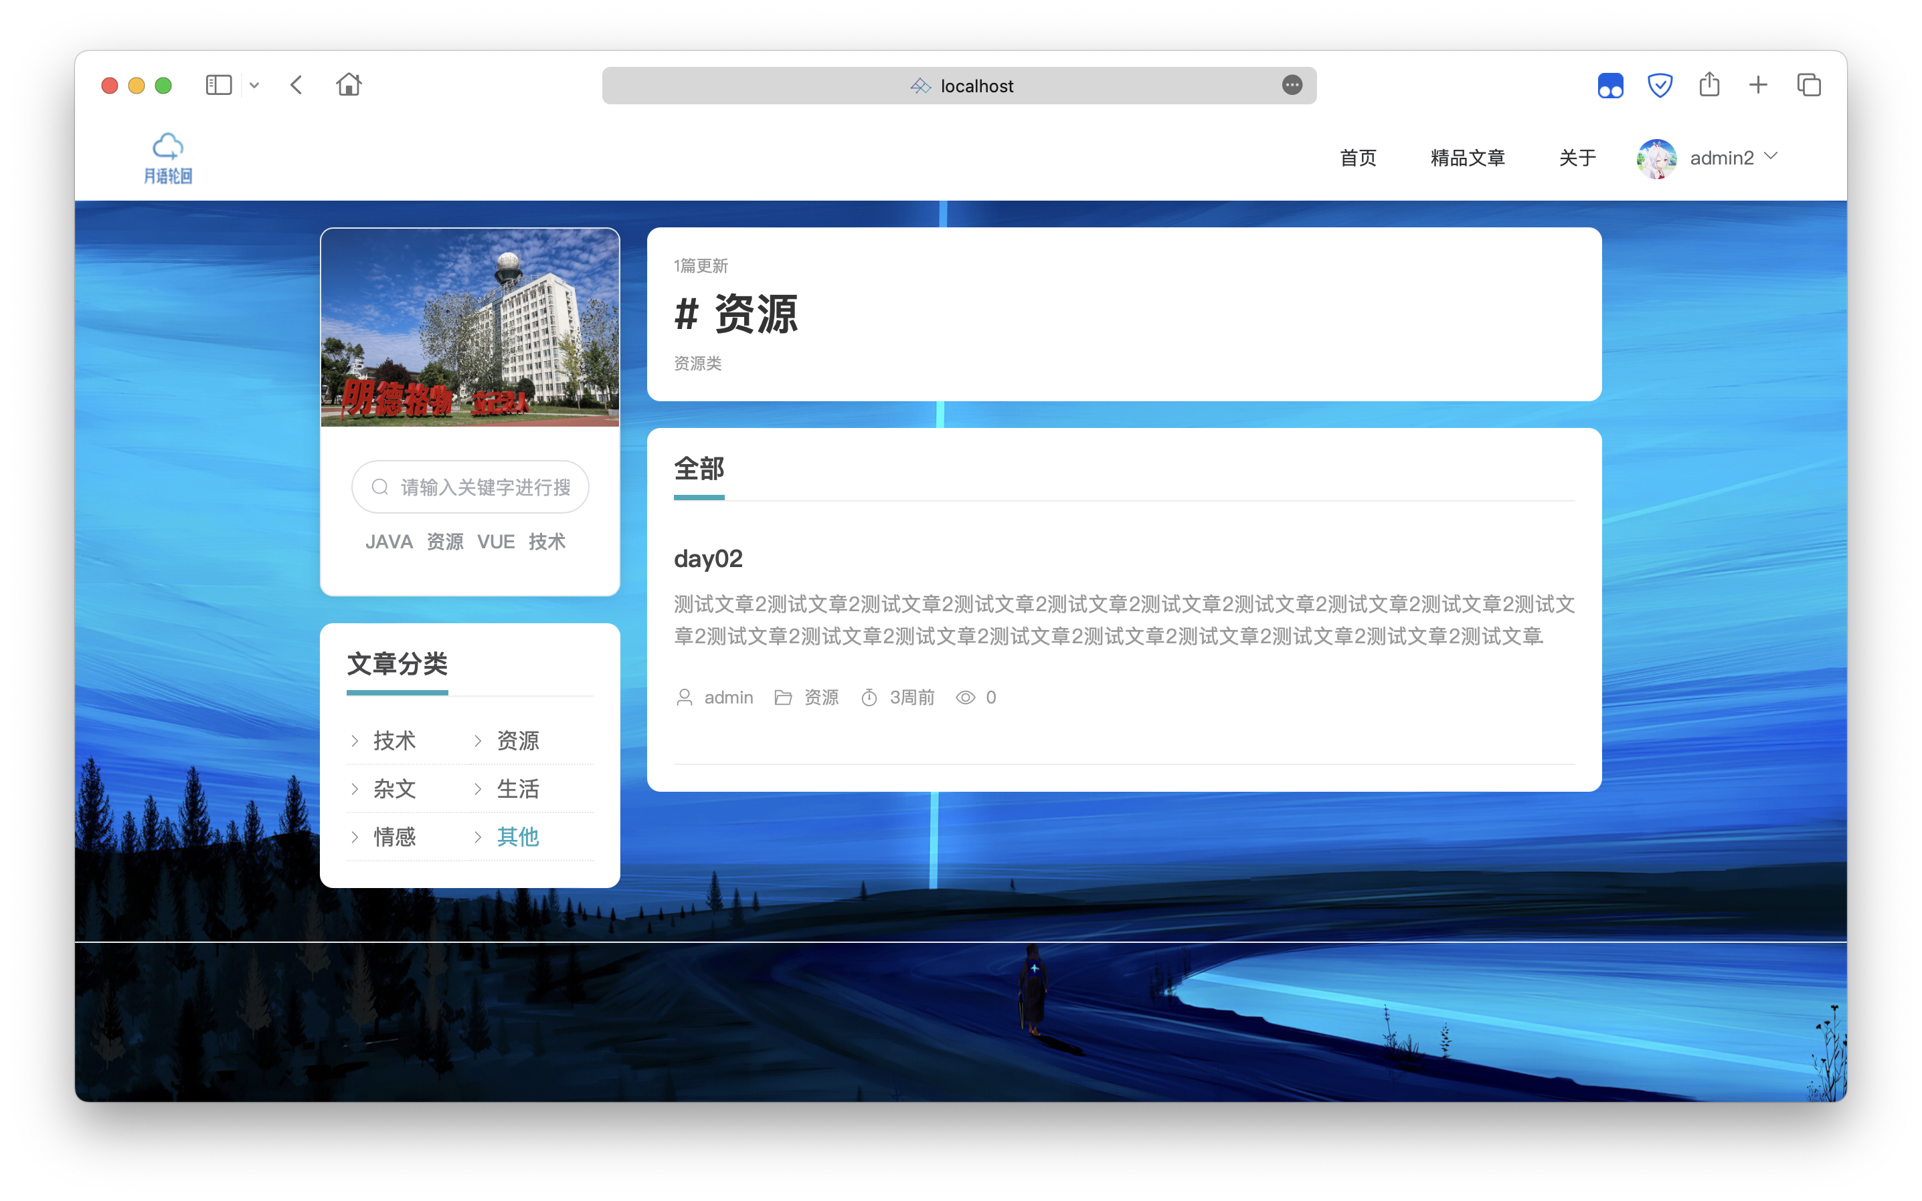
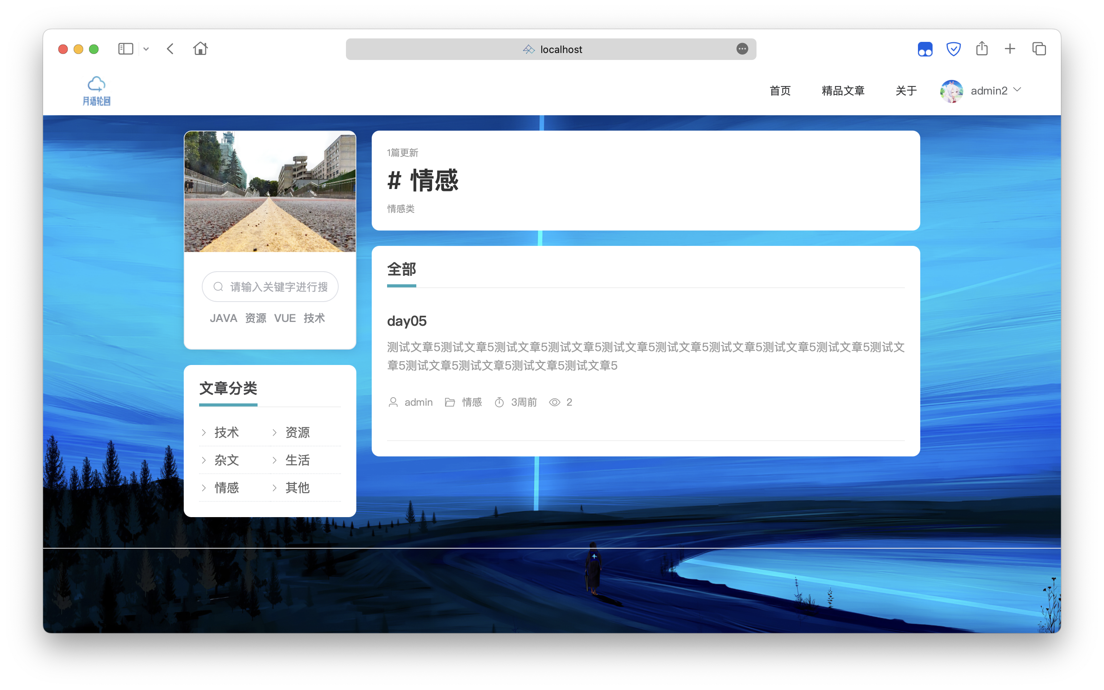
功能展示（文章分类）

Slide 11
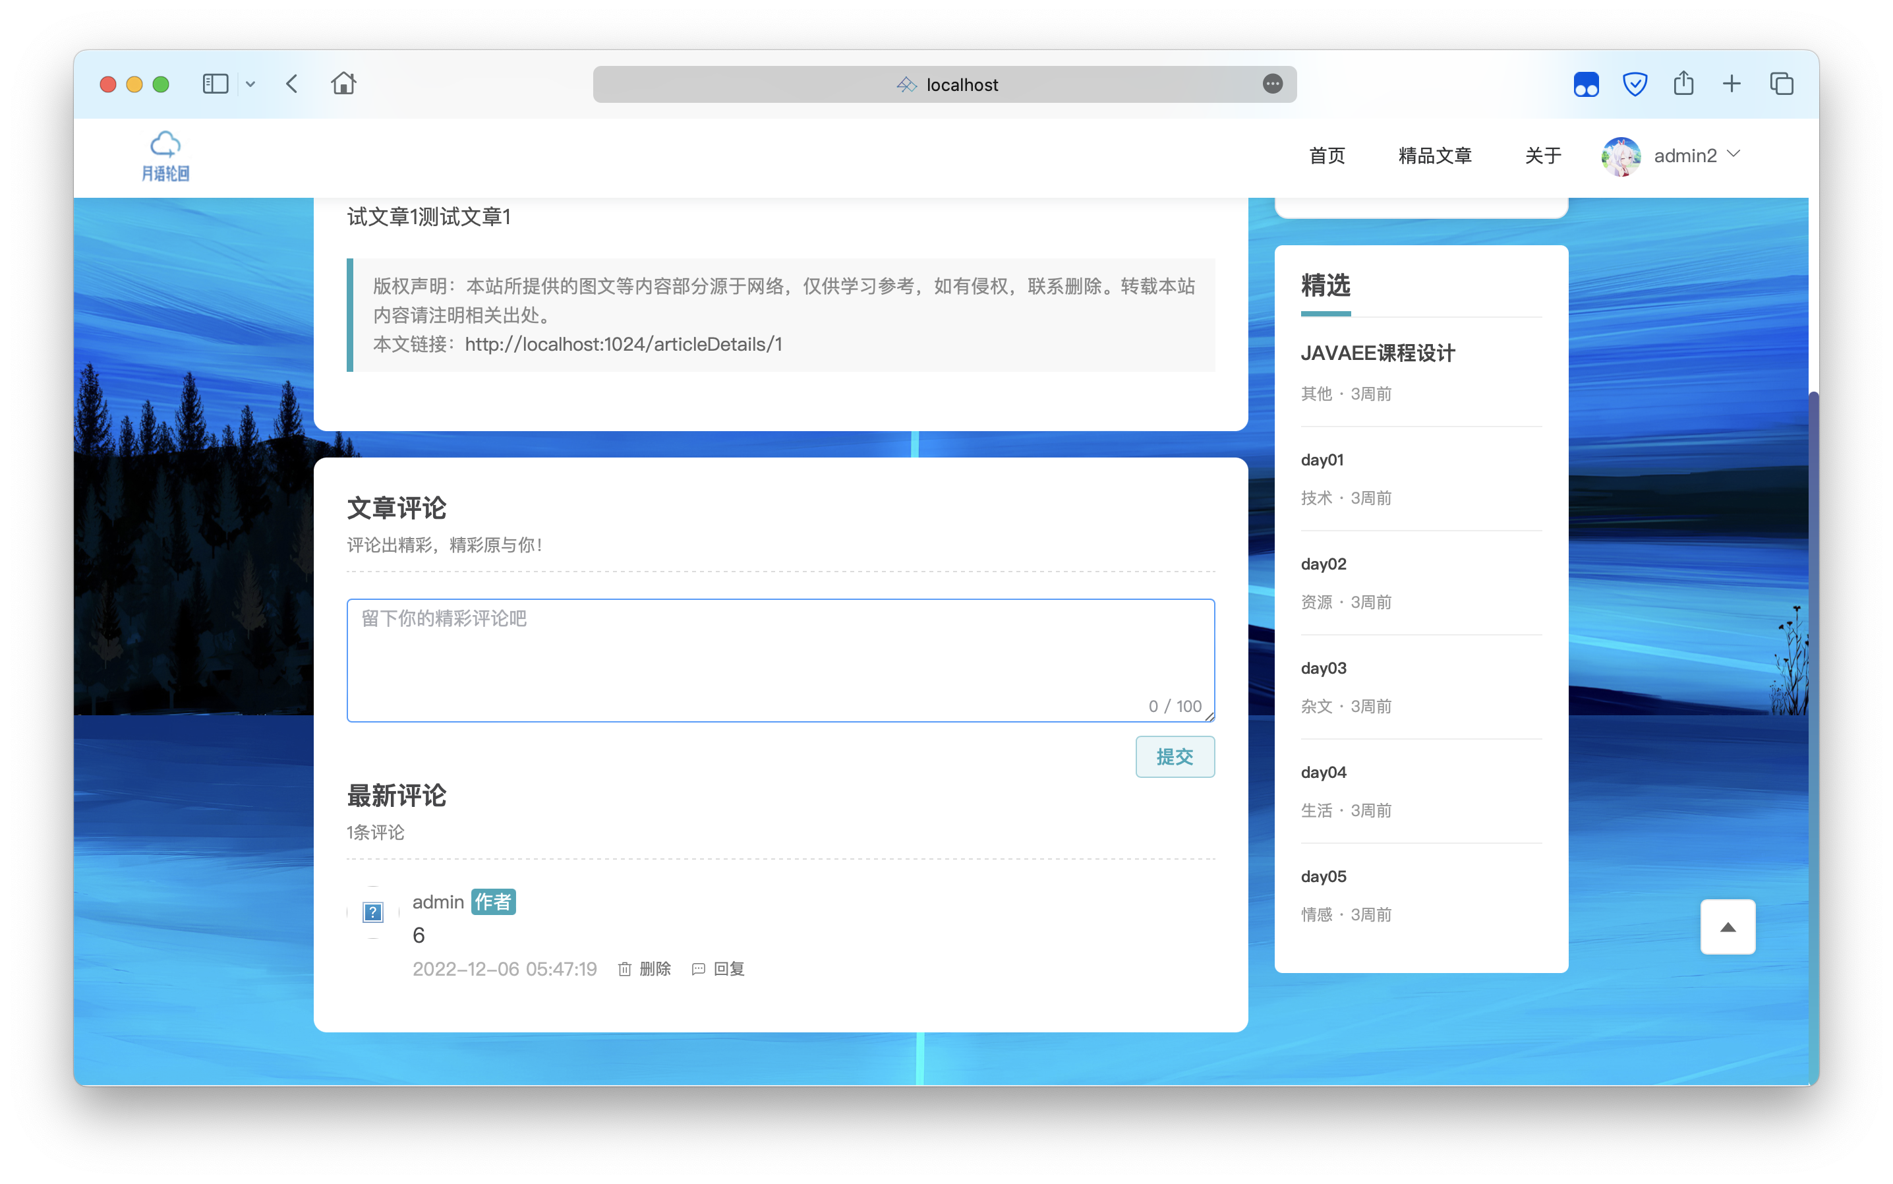
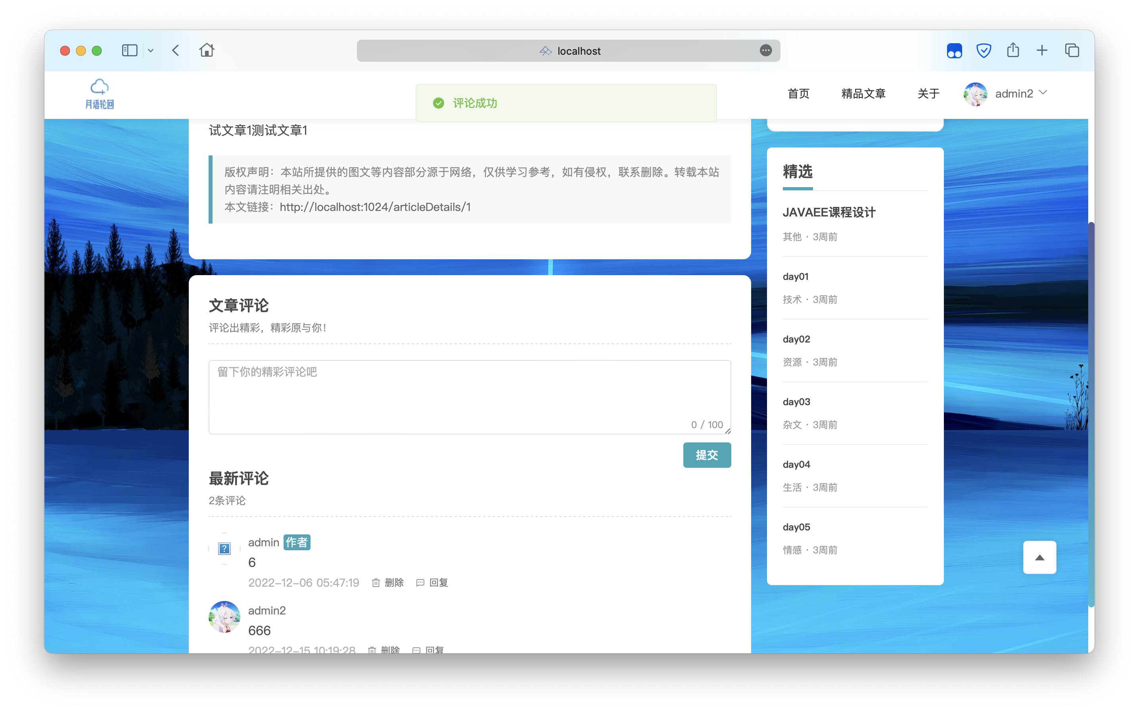
功能展示（评论、留言）

Slide 12
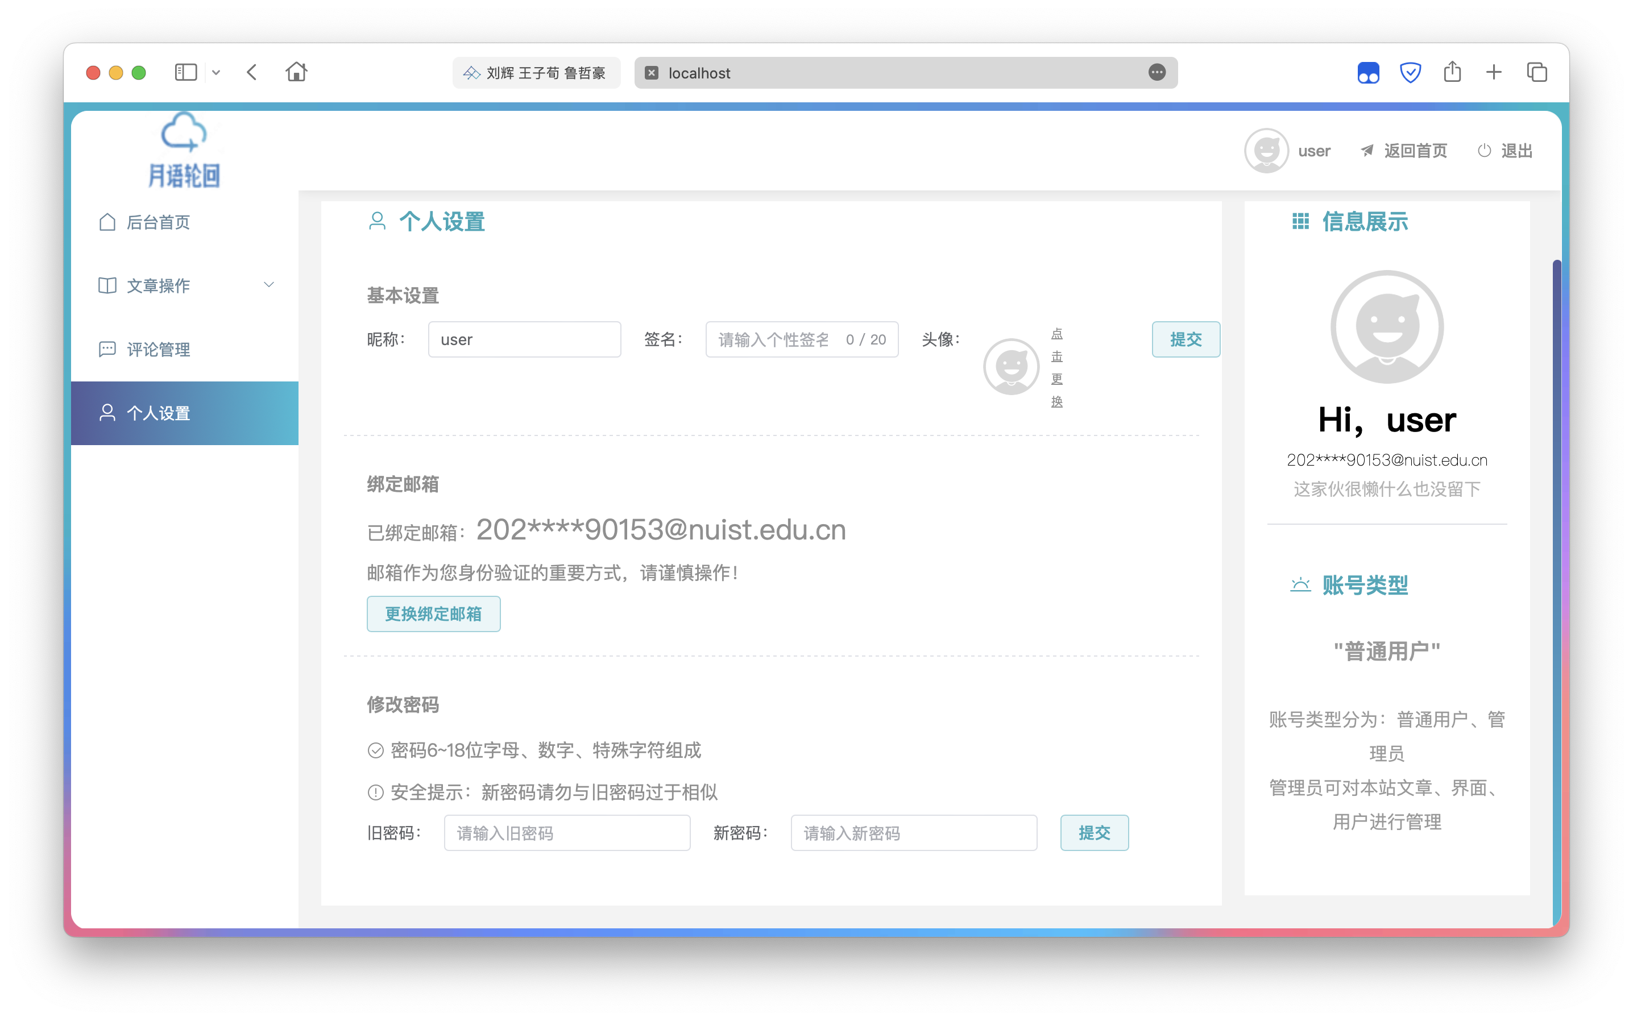
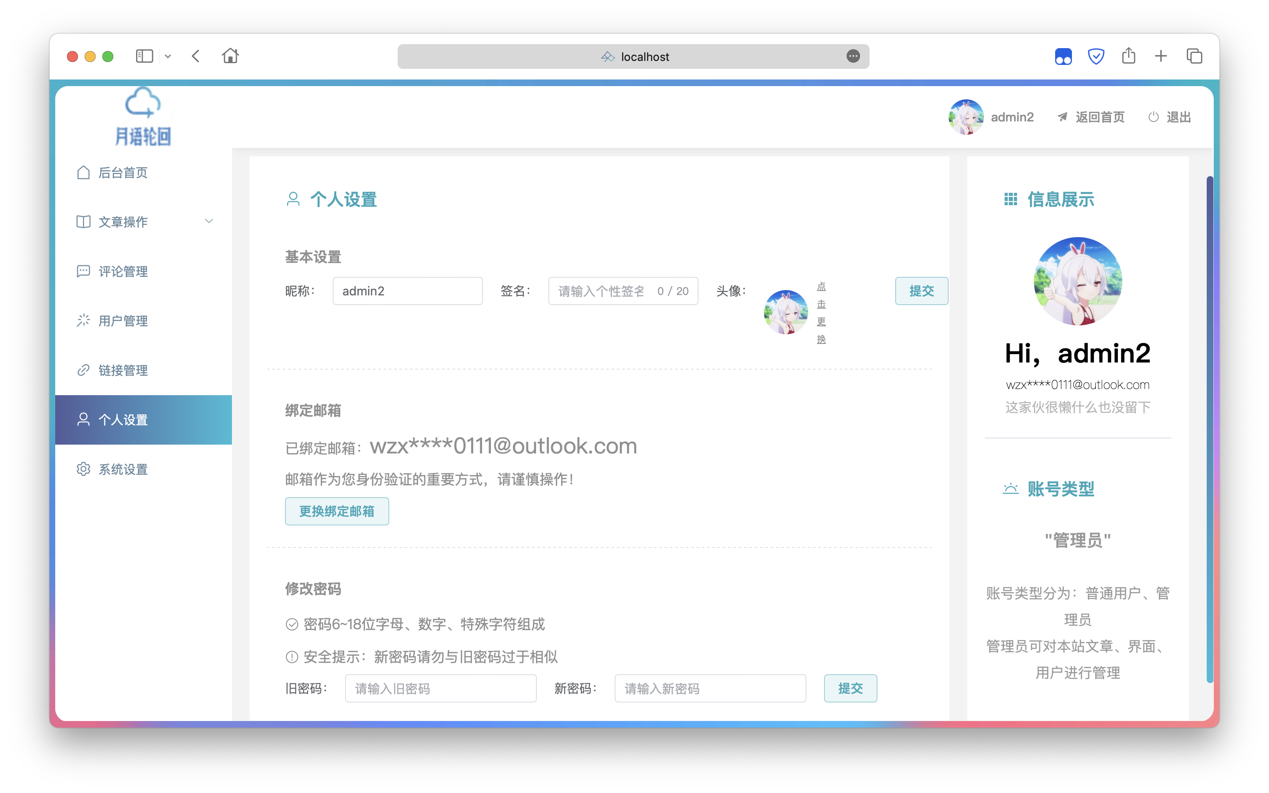
功能展示（管理员账户/普通账户）

Slide 13
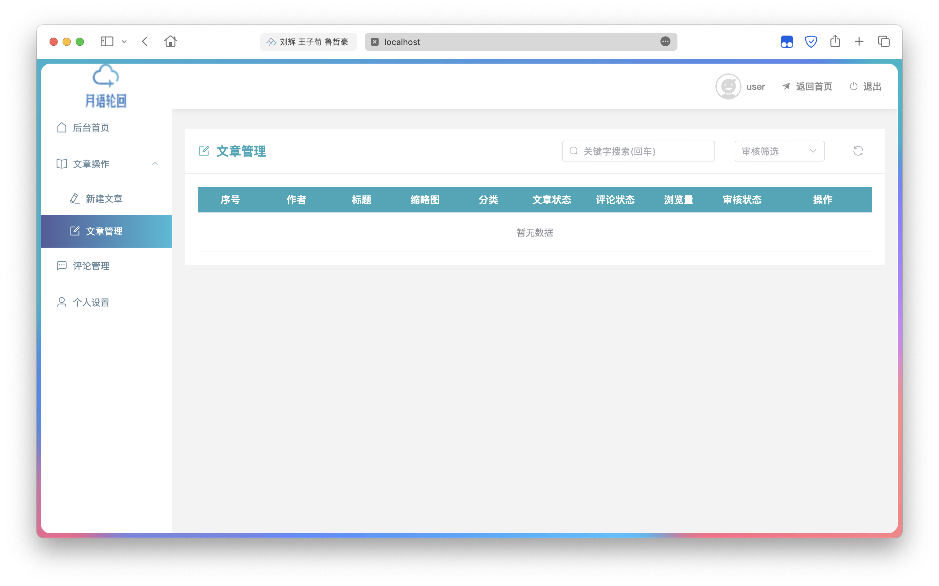
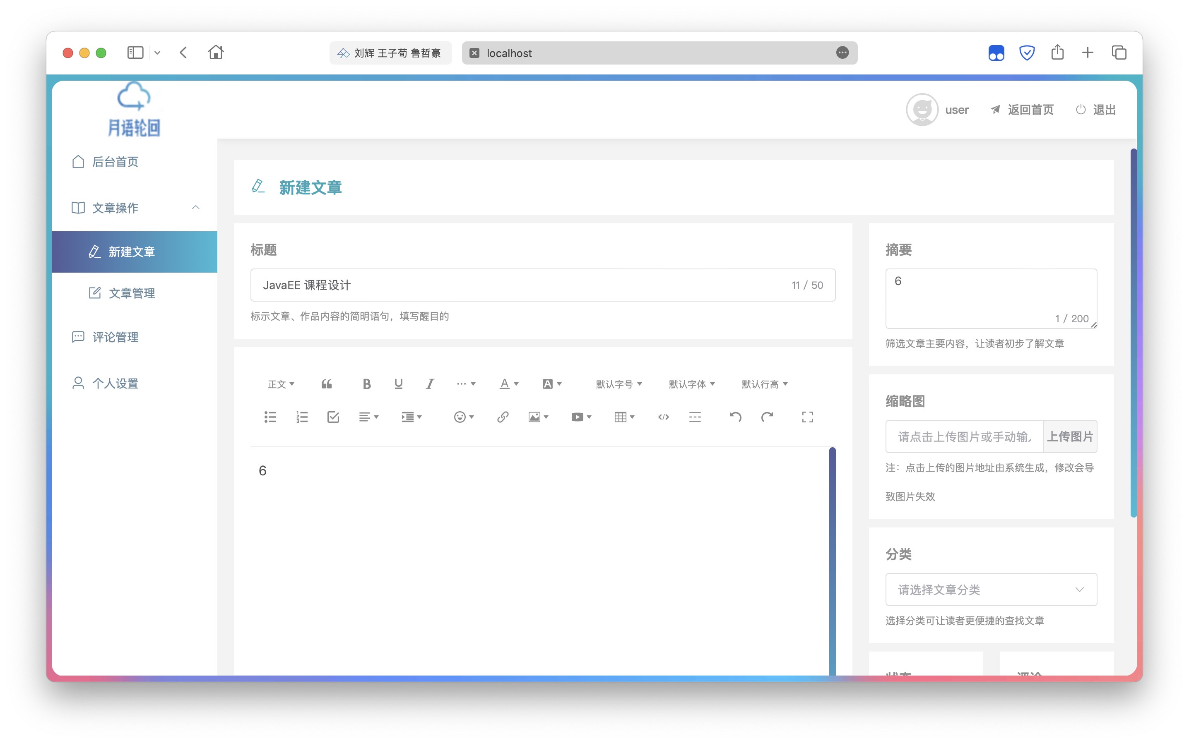
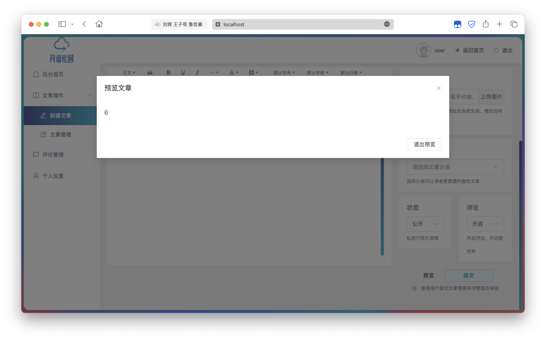
功能展示（文章管理）

Slide 14
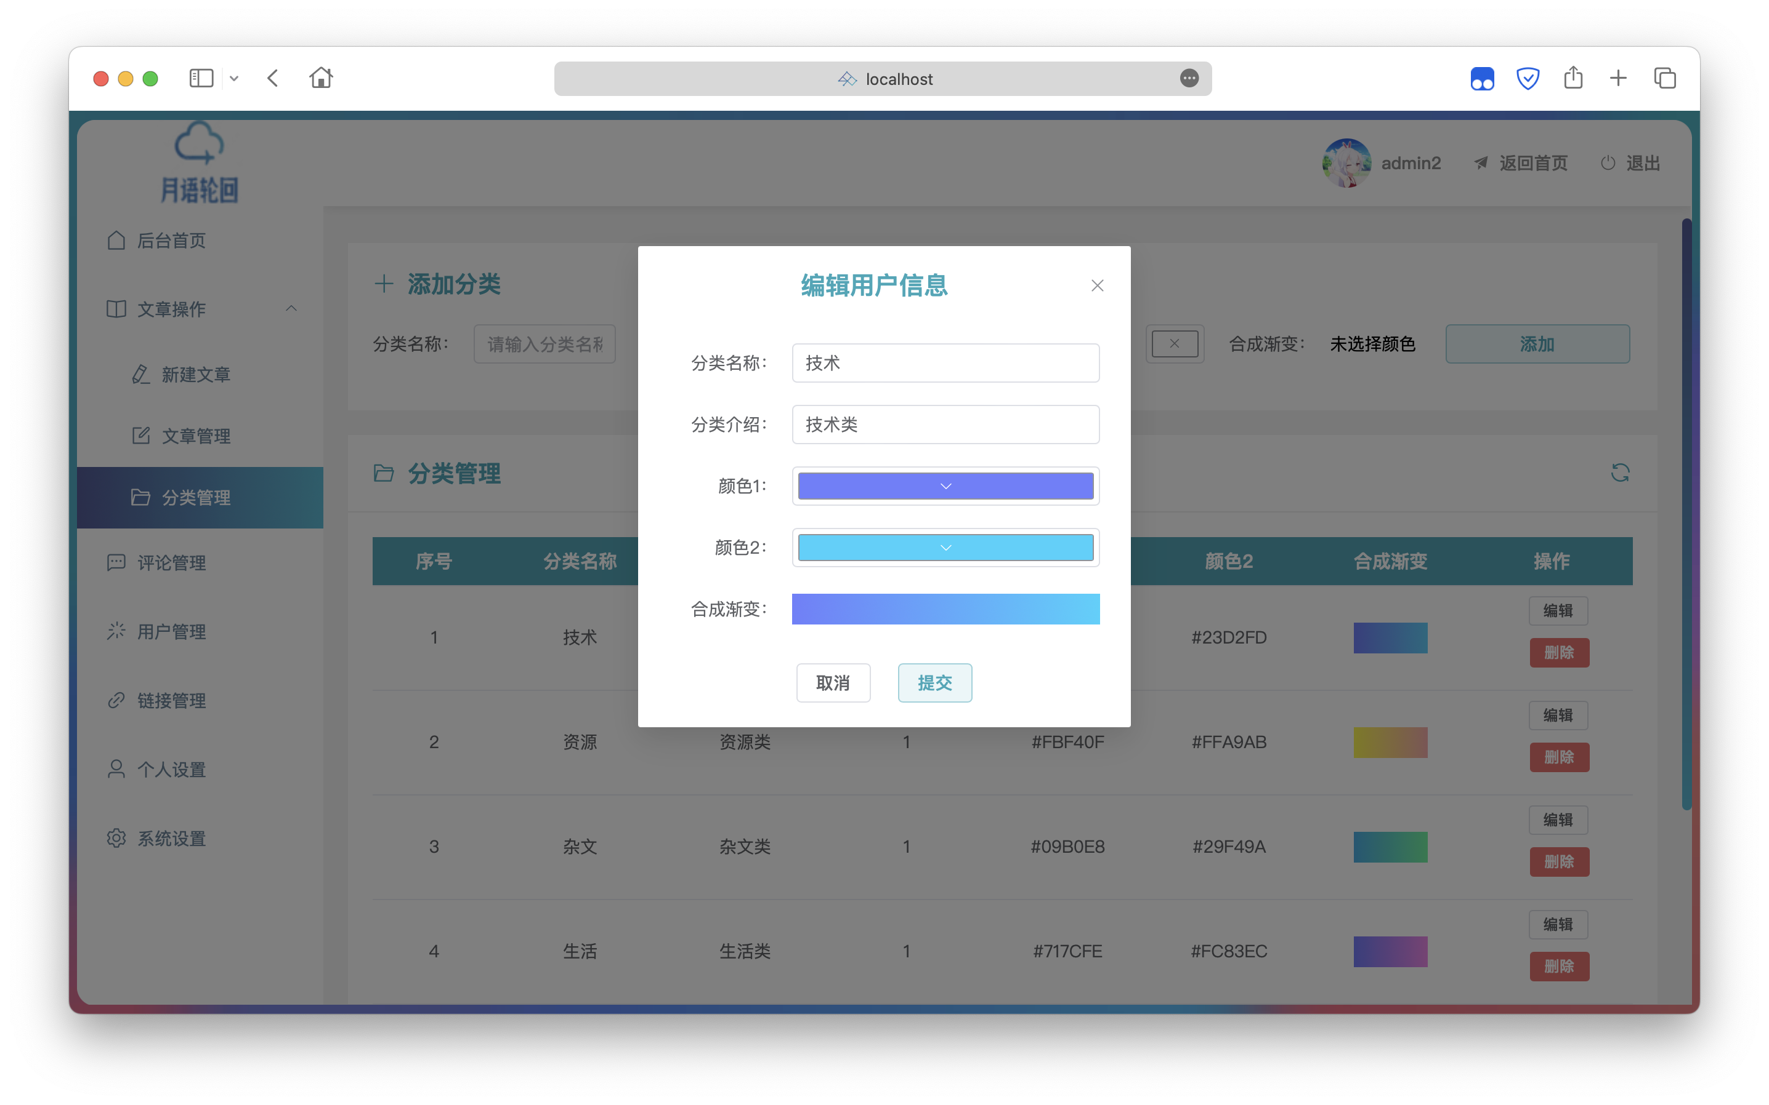
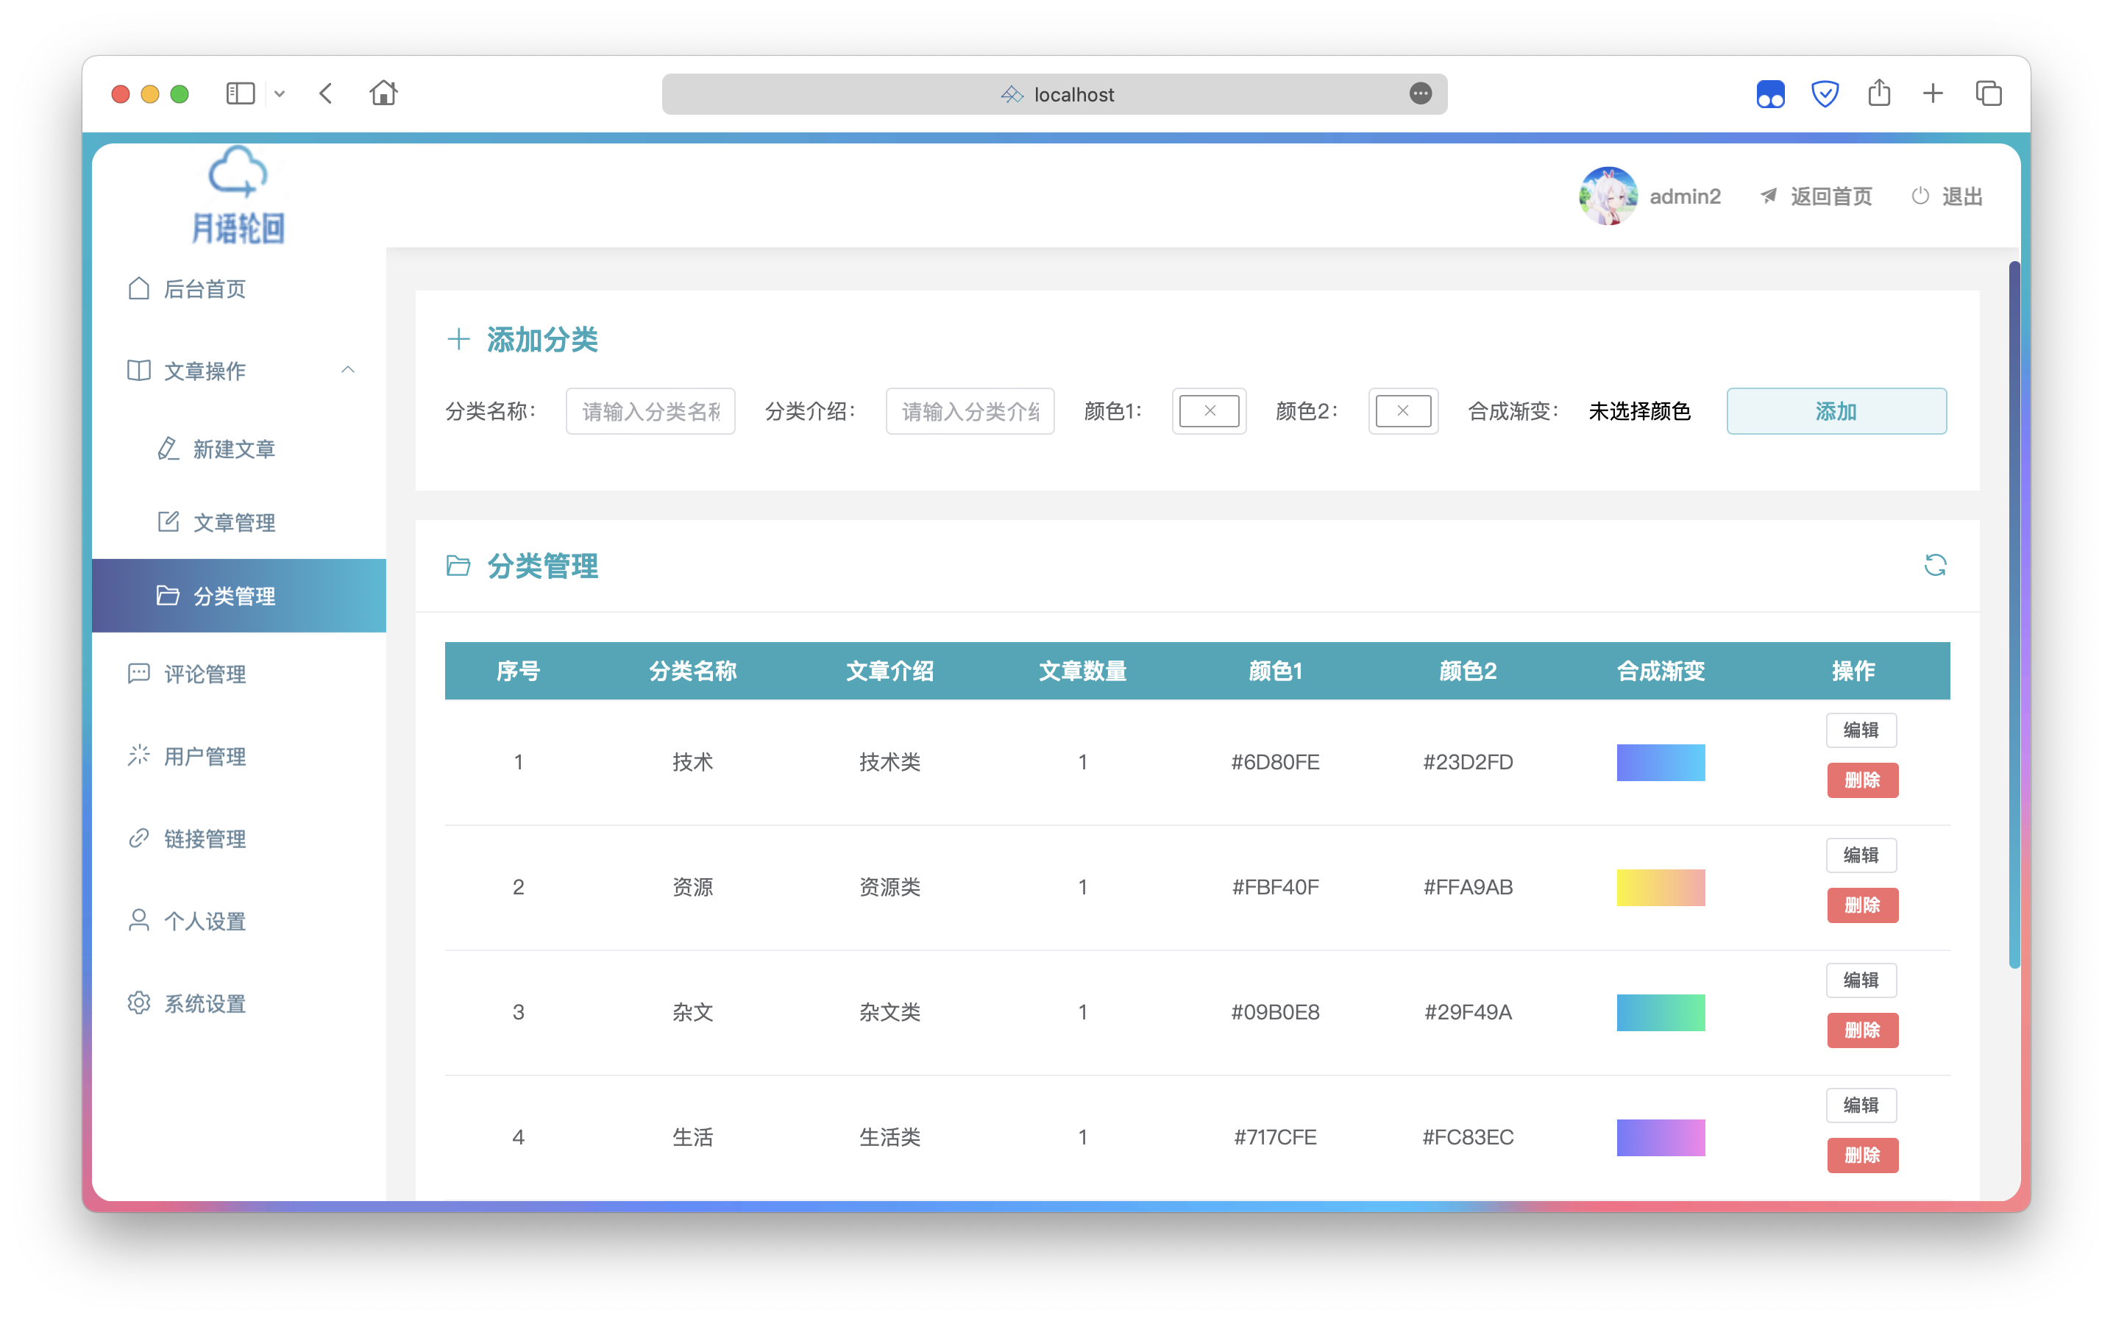
功能展示（文章分类管理）

Slide 15
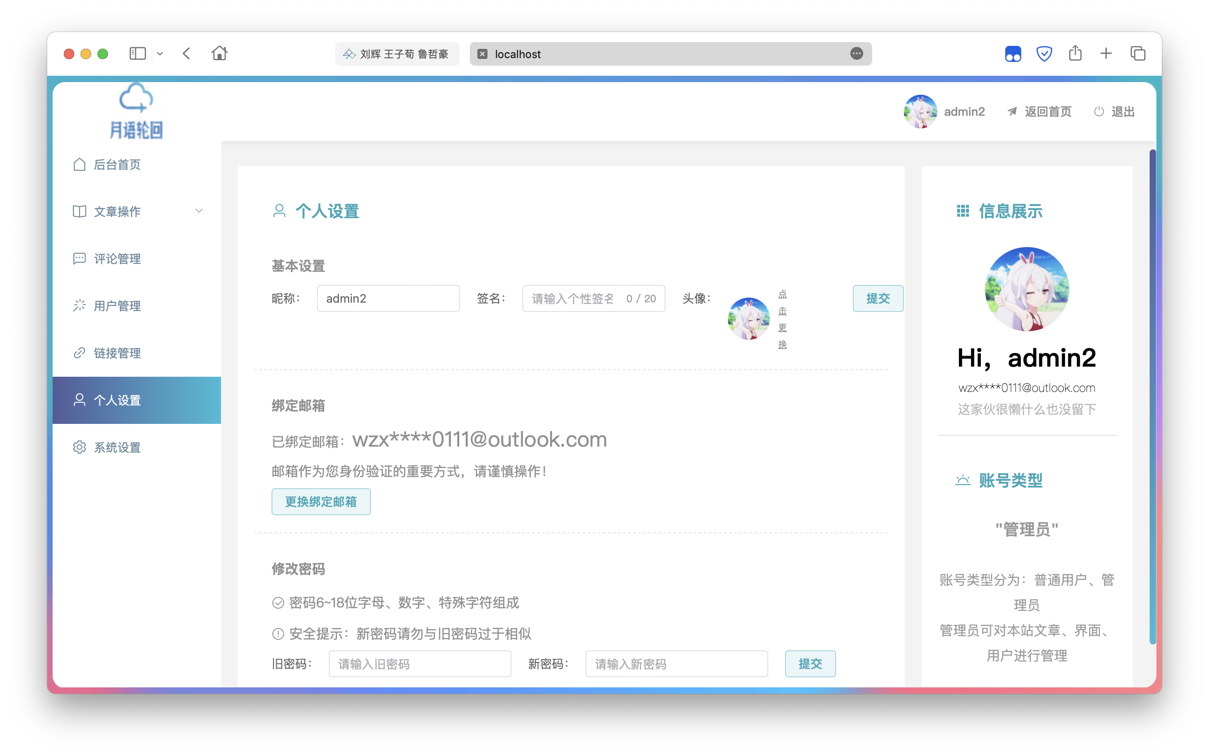
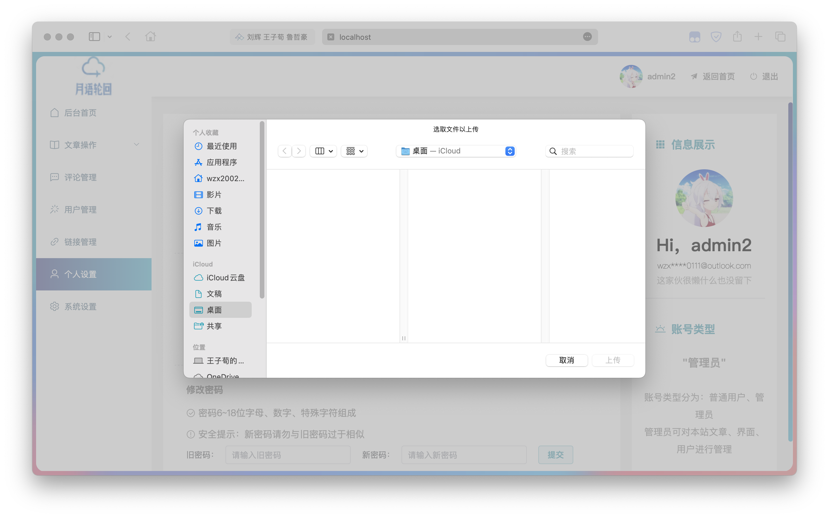
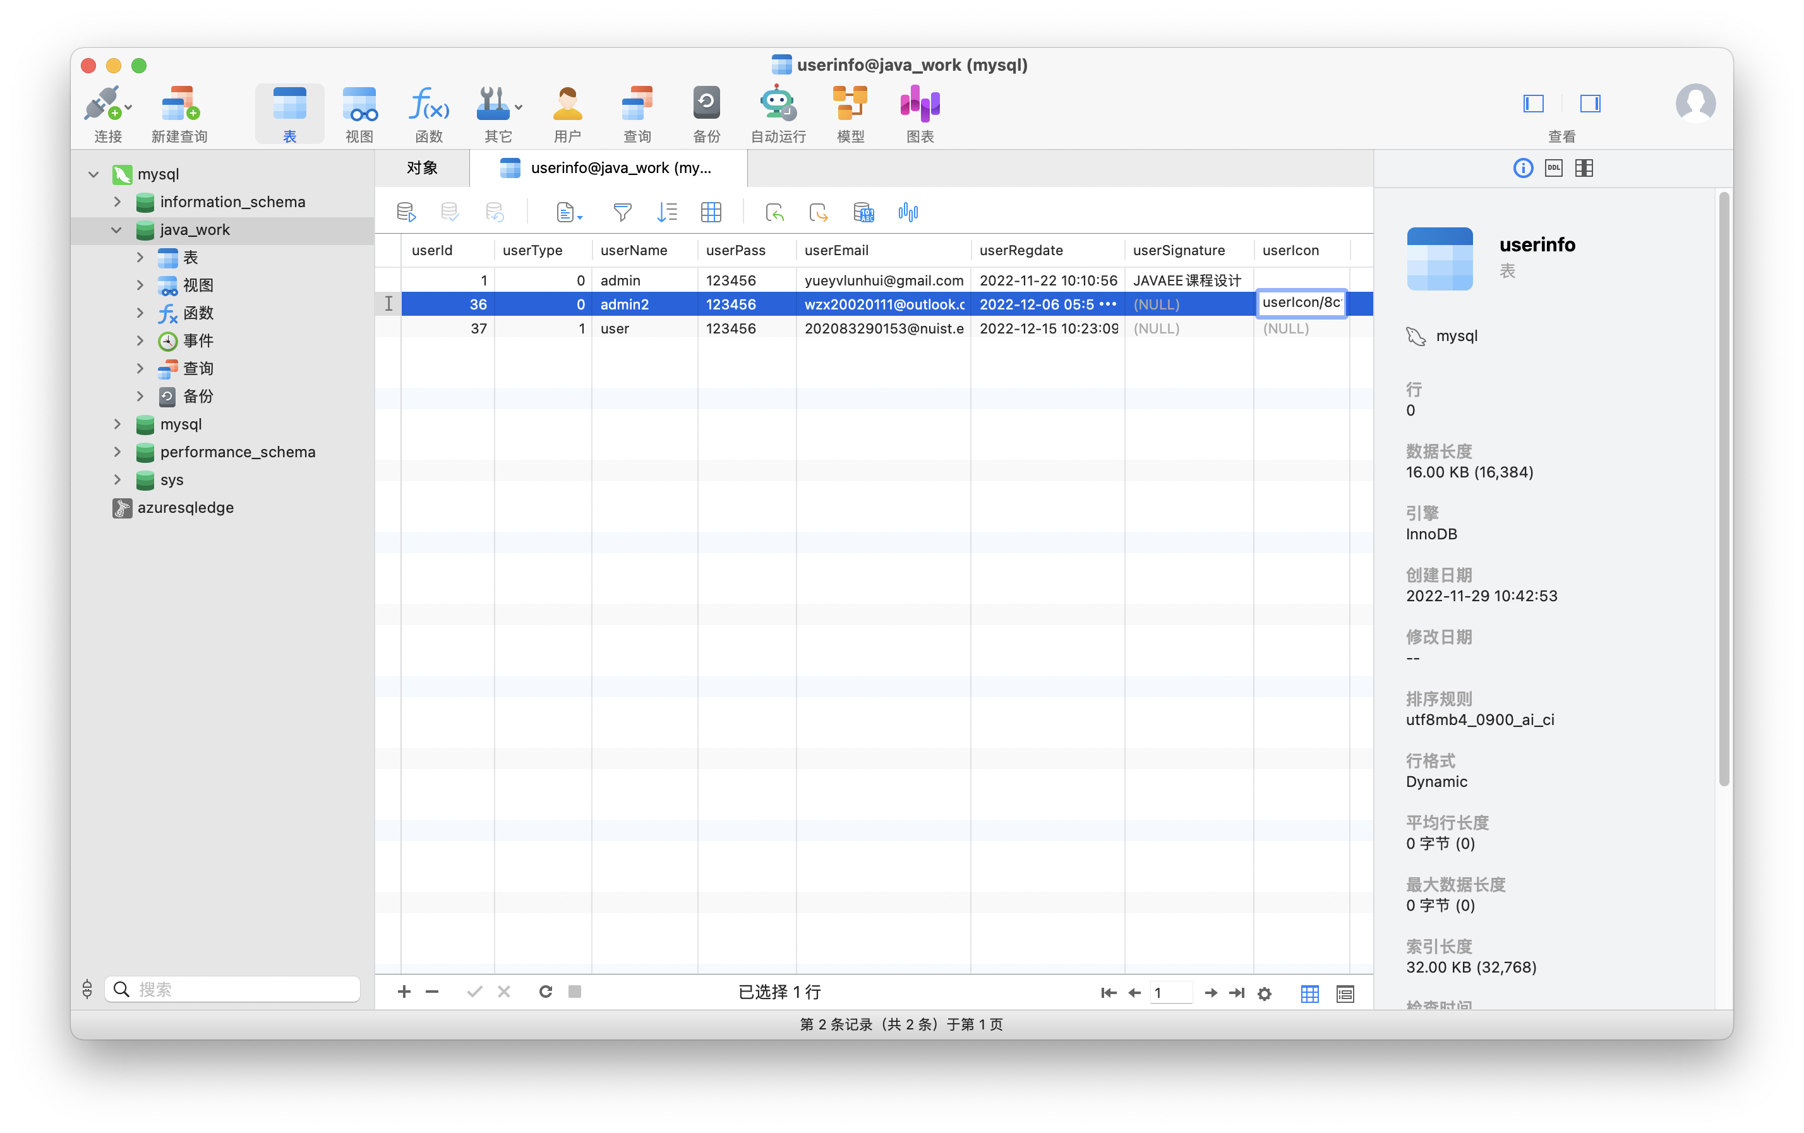
功能展示（用户个性化设置）

Slide 16
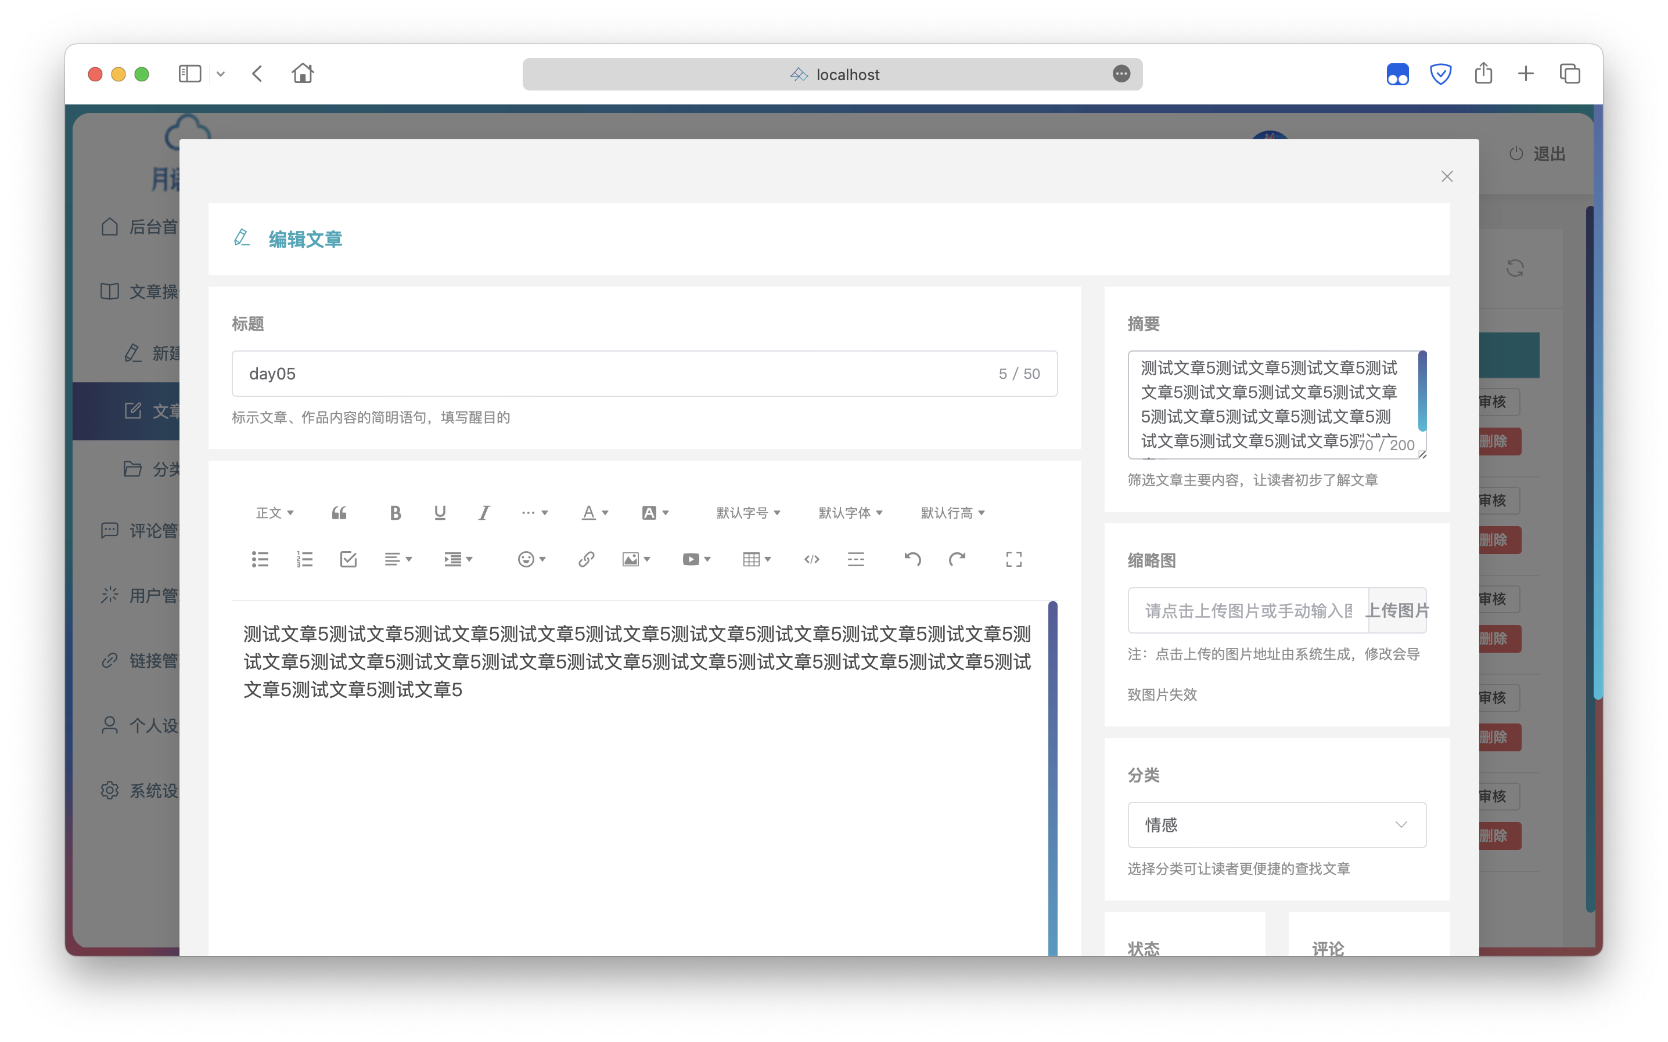
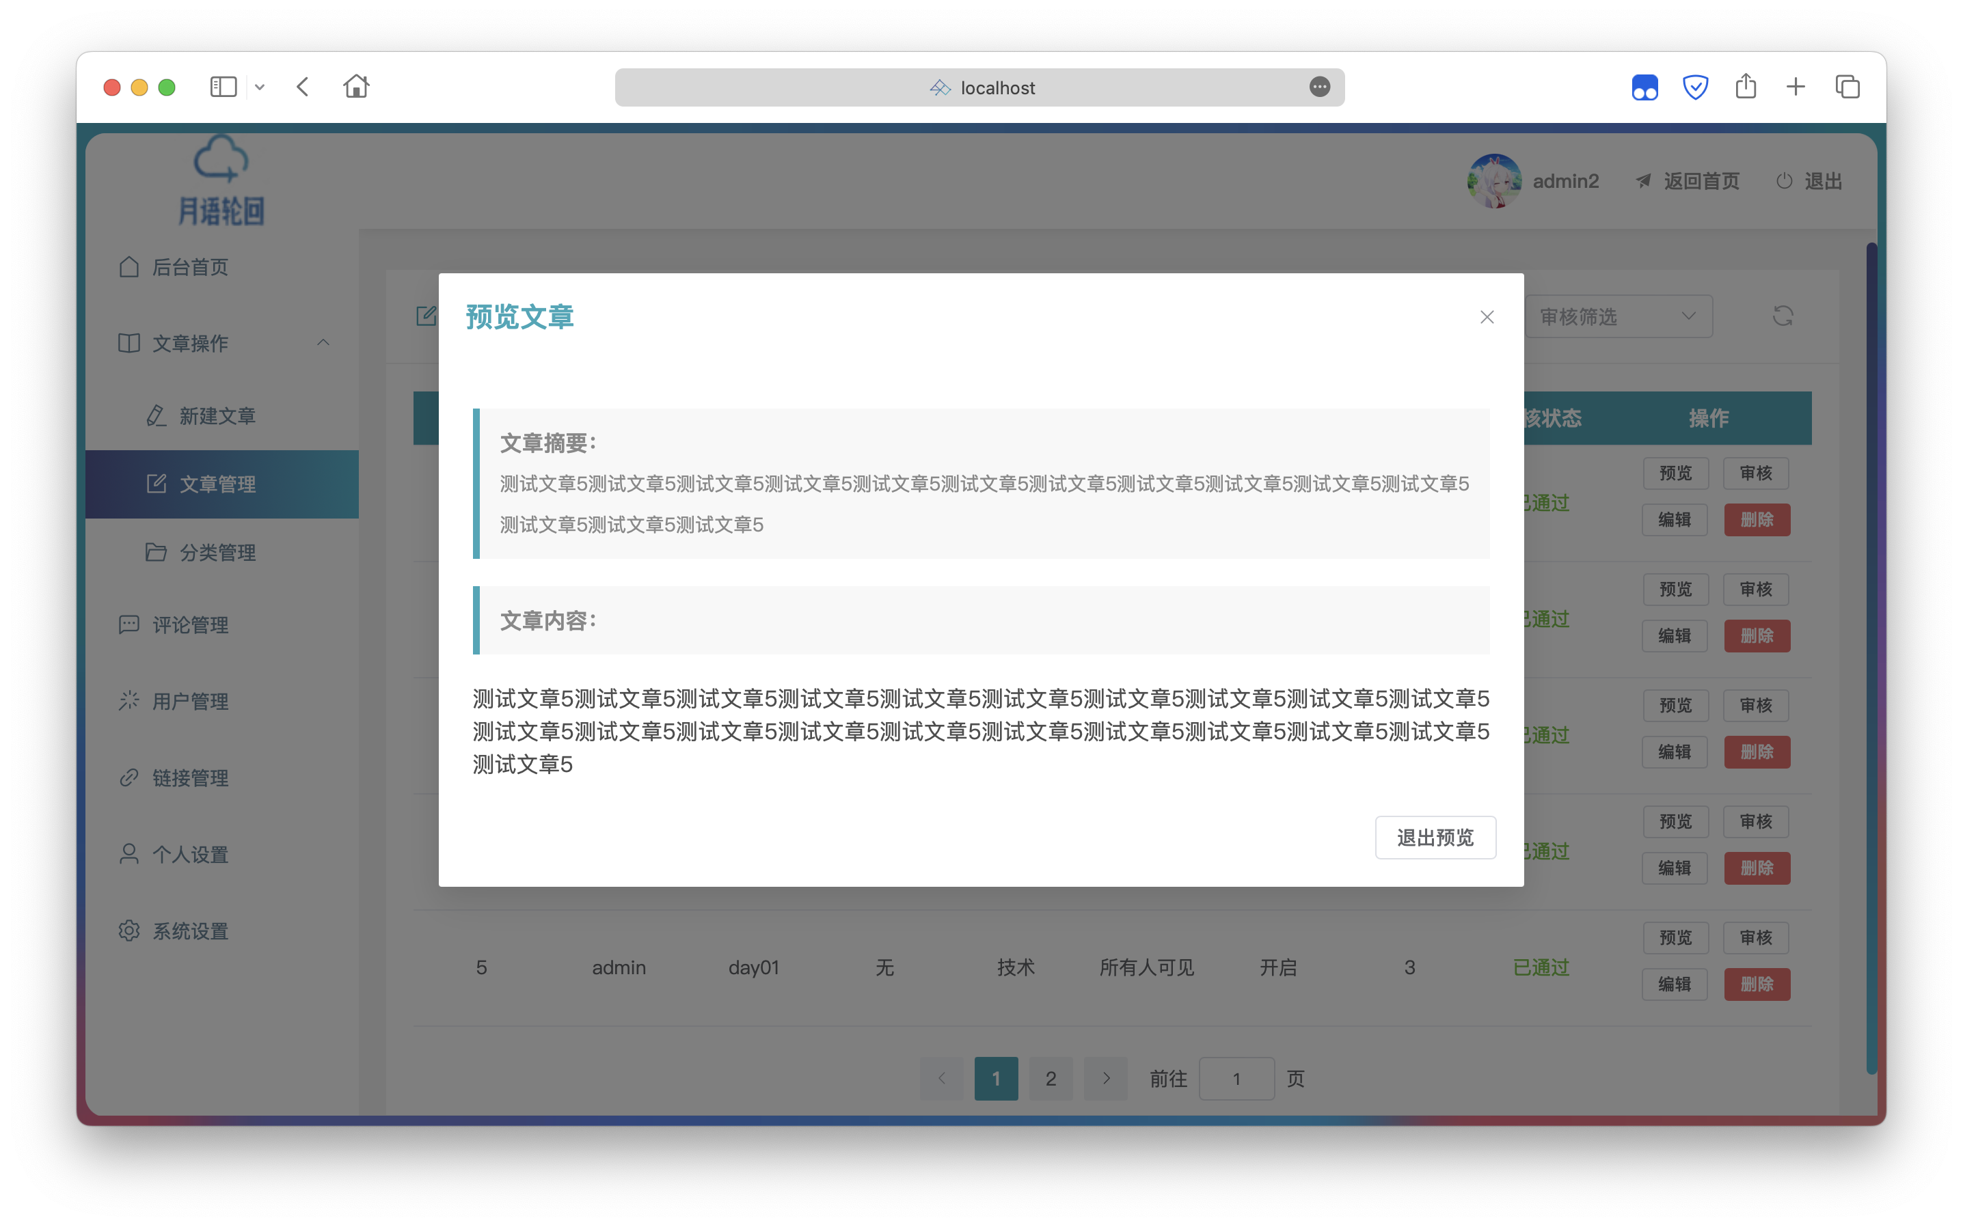
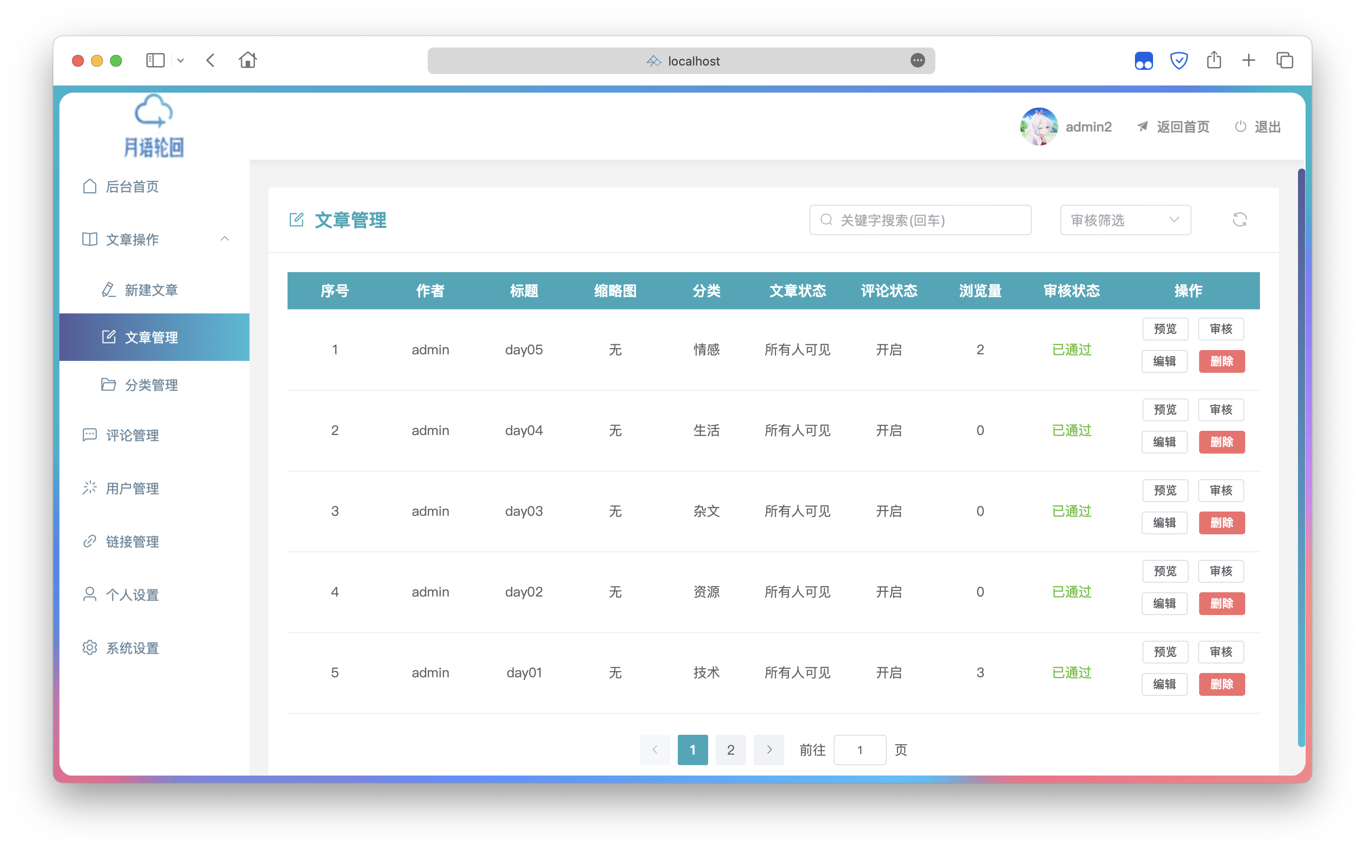
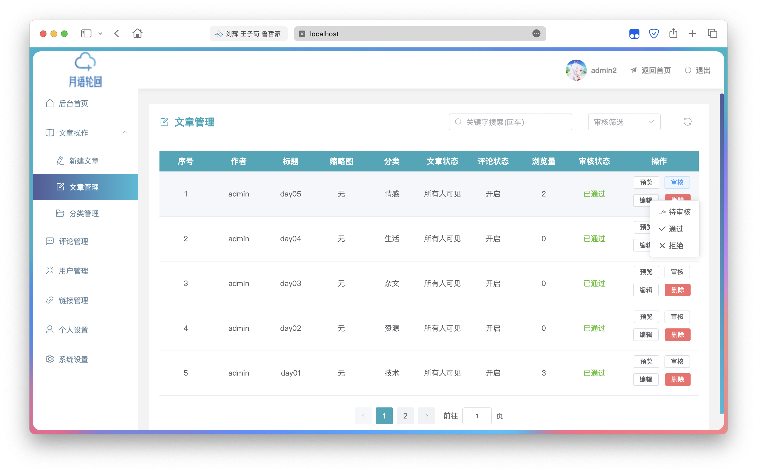
功能展示（文章审核（管理员））

Slide 17
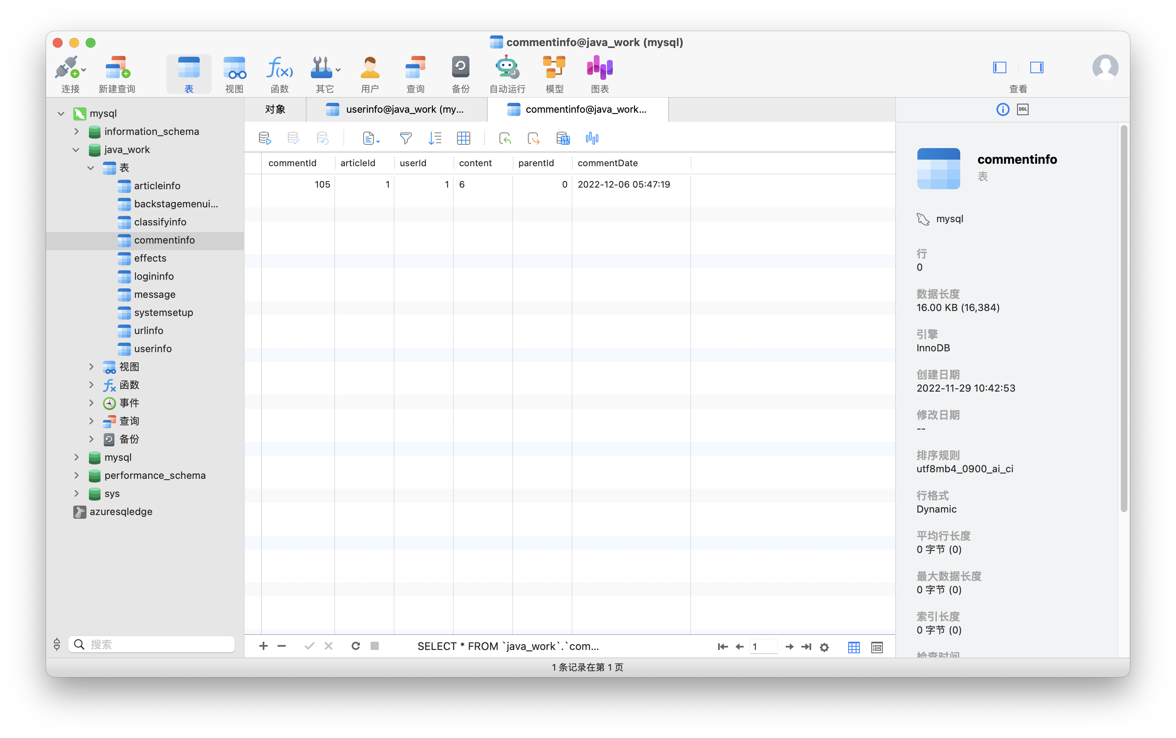
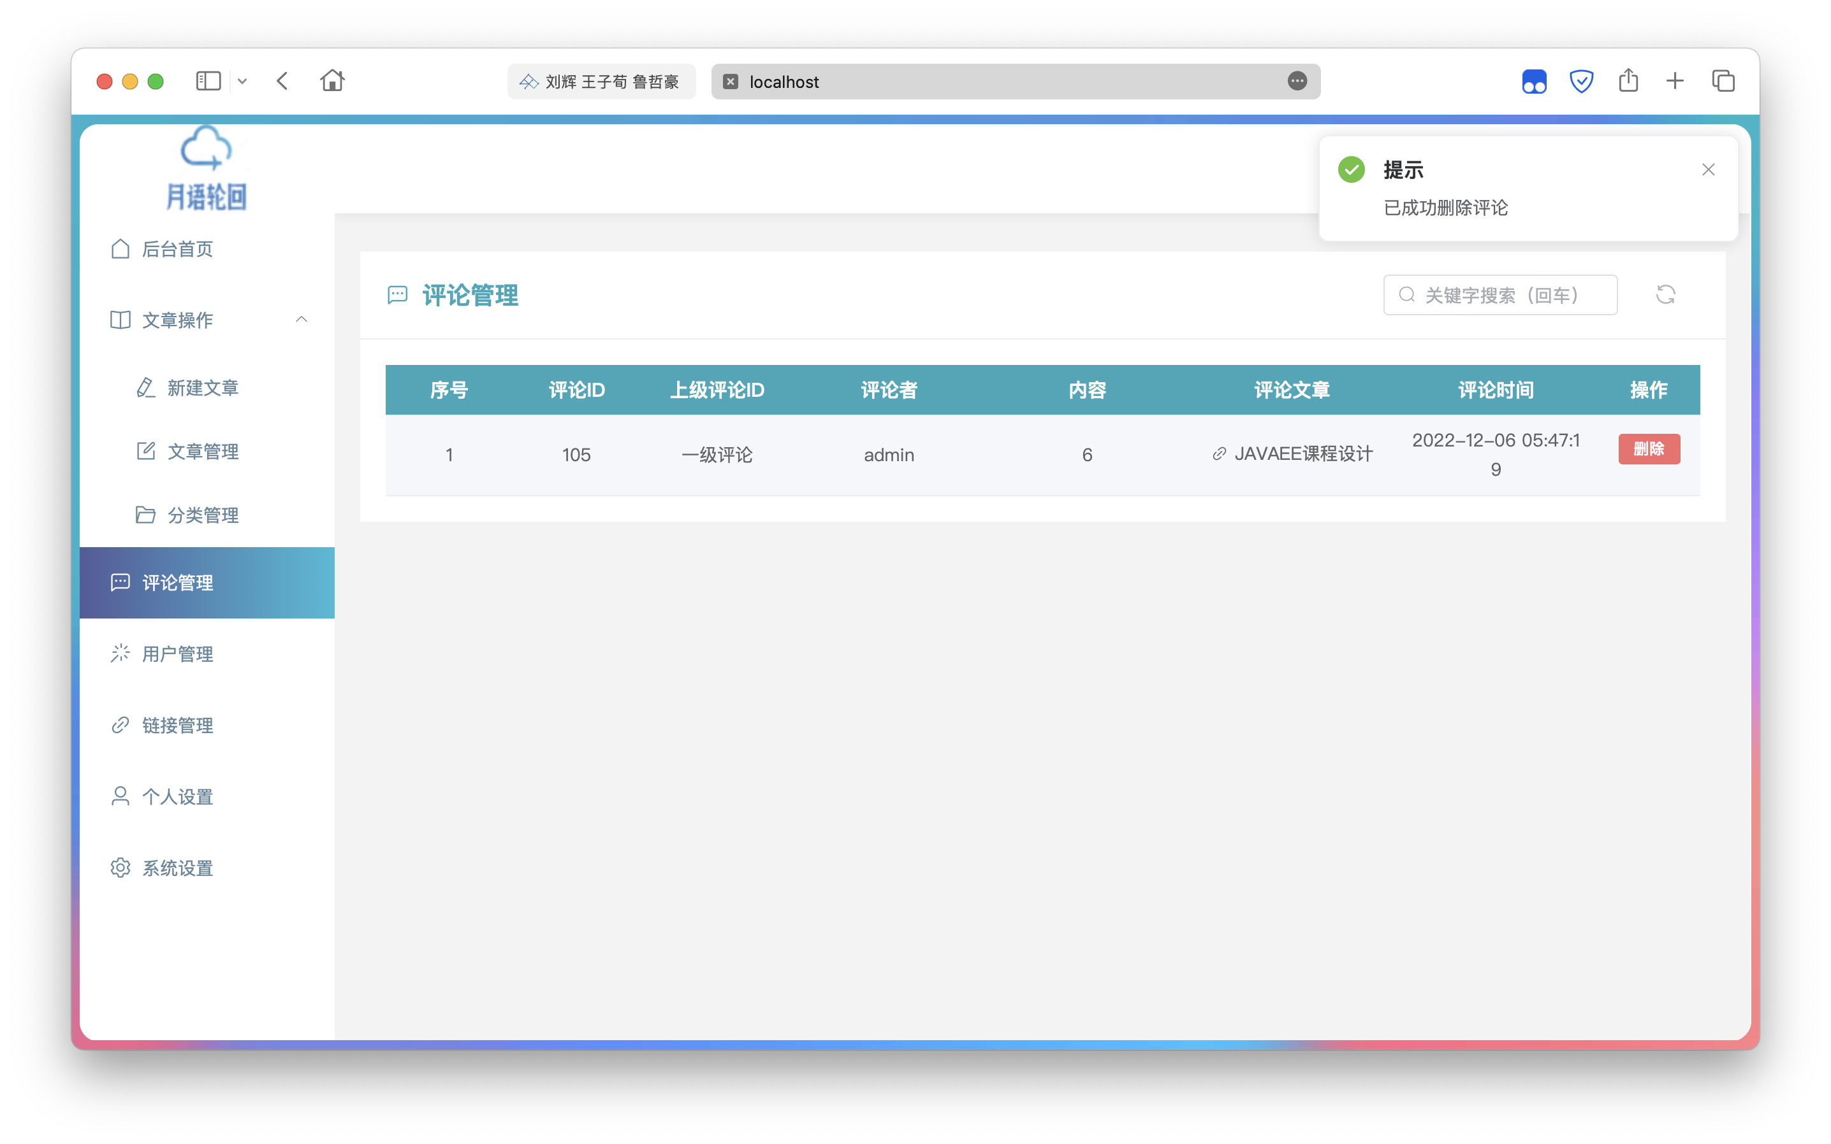

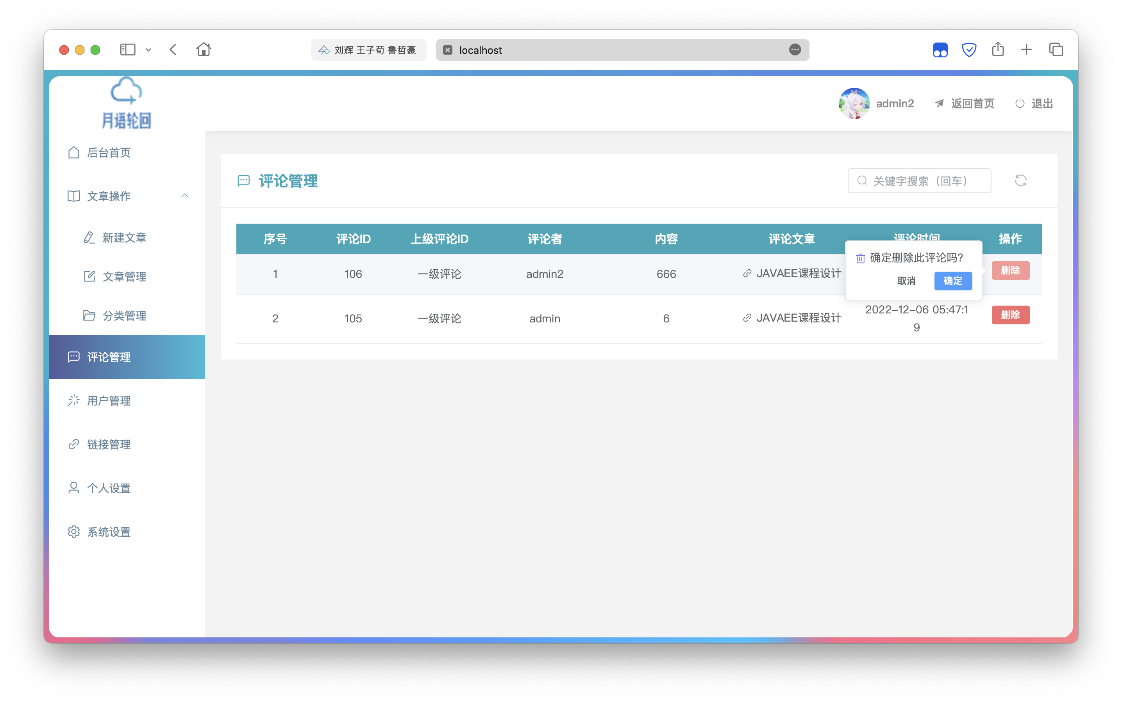

功能展示（评论管理（管理员））

Slide 18
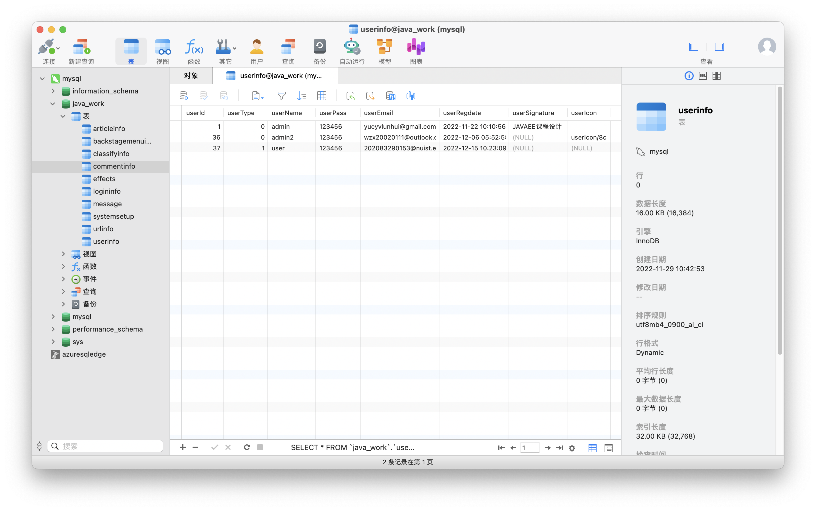
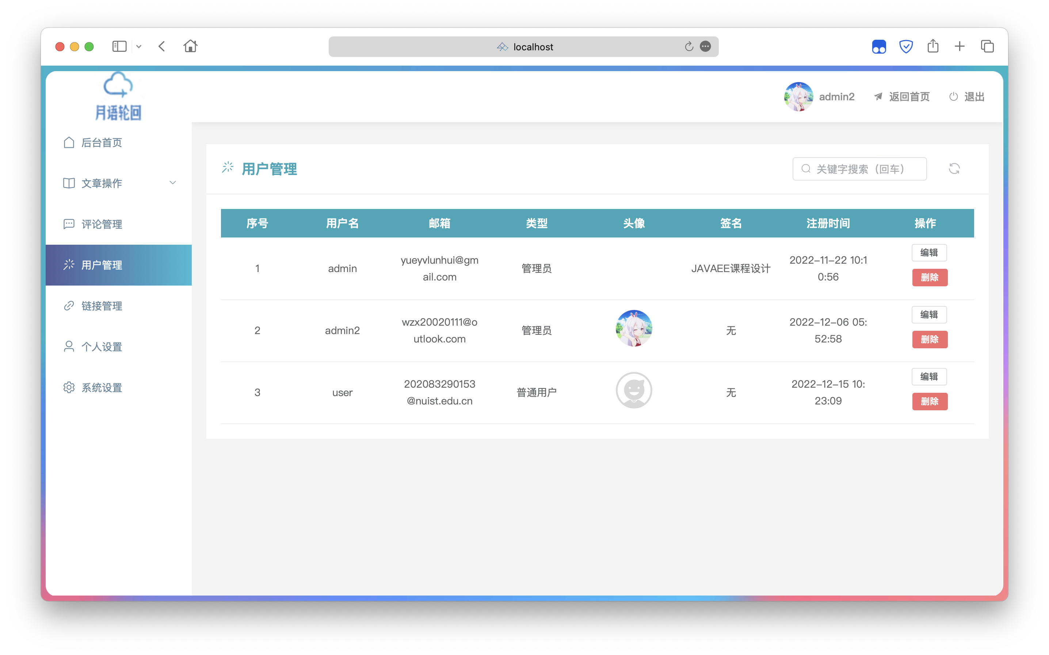
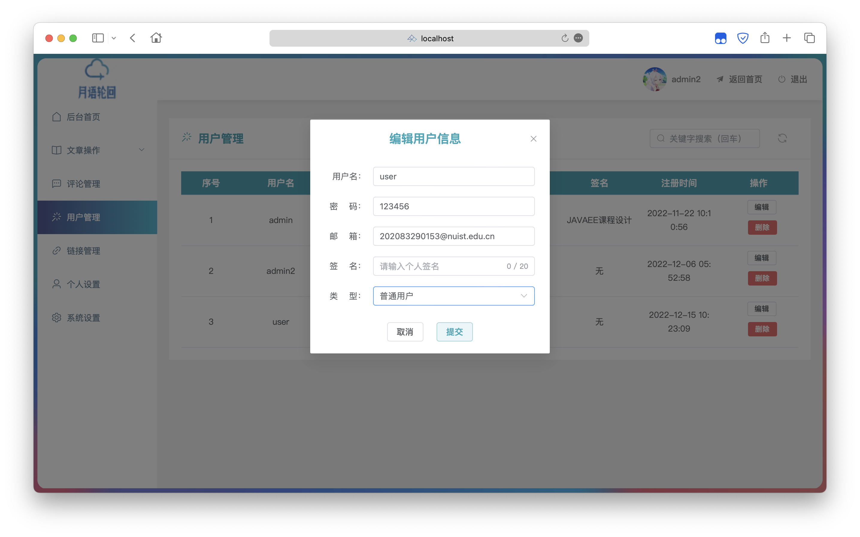
功能展示（用户管理（管理员））

Slide 19
谢谢观看
刘辉 王子荀 鲁哲豪
2020级 计算机科学与技术
基于Vue+SpringBoot的博客平台

